Slide 1
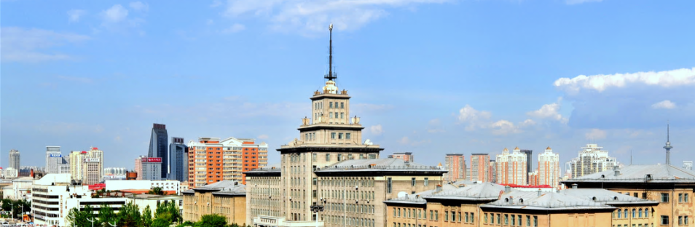

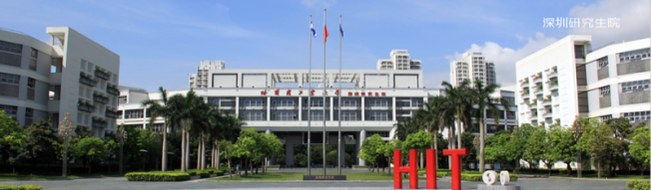
人工智能数学基础
Essential Math for AI
第3章 矩阵的稀疏表达
哈尔滨工业大学计算学部人工智能专业 刘绍辉
shliu@hit.edu.cn
微信：shliu13503627854
2023年4月24日

Slide 2
内容介绍
3.1逼近的思想
3.2矩阵的成份-特征值与特征向量
3.3矩阵逼近-奇异值分解
3.4矩阵的稀疏表示

Slide 3
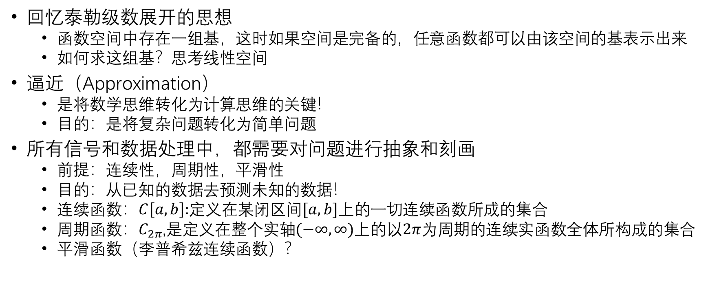
3.1 逼近的思想
回忆泰勒级数展开的思想
函数空间中存在一组基，这时如果空间是完备的，任意函数都可以由该空间的基表示出来
如何求这组基？思考线性空间
逼近（Approximation）
是将数学思维转化为计算思维的关键！
目的：是将复杂问题转化为简单问题
所有信号和数据处理中，都需要对问题进行抽象和刻画
前提：连续性，周期性，平滑性
目的：从已知的数据去预测未知的数据！
连续函数：$C\left[a,b\right]:$定义在某闭区间$[a,b]$上的一切连续函数所成的集合
周期函数：$C_{2π}$,是定义在整个实轴$(−∞,∞)$上的以$2π$为周期的连续实函数全体所构成的集合
平滑函数（李普希兹连续函数）？

Slide 4
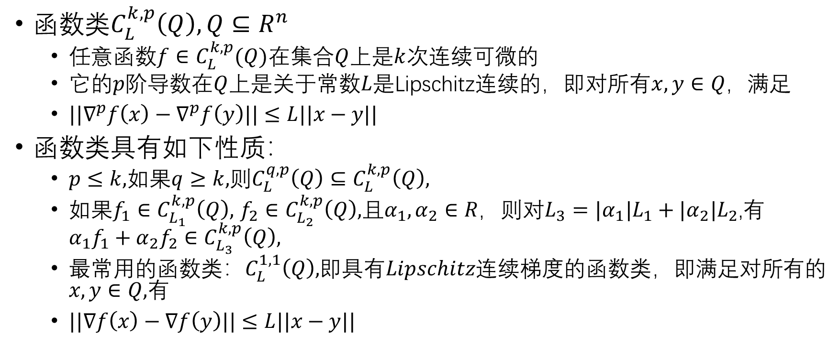
3.1 逼近的思想
函数类$C_{L}^{k,p}\left(Q\right),Q⊆R^{n}$
任意函数$f∈C_{L}^{k,p}(Q)$在集合$Q$上是$k$次连续可微的
它的$p$阶导数在$Q$上是关于常数$L$是Lipschitz连续的，即对所有$x,y∈Q，$满足
$||∇^{p}f\left(x\right)−∇^{p}f\left(y\right)||≤L||x−y||$
函数类具有如下性质：
$p≤k,$如果$q≥k,$则$C_{L}^{q,p}\left(Q\right)⊆C_{L}^{k,p}\left(Q\right),$
如果$f_{1}∈C_{L_{1}}^{k,p}\left(Q\right),$ $f_{2}∈C_{L_{2}}^{k,p}\left(Q\right),$且$α_{1},α_{2}∈R，$则对$L_{3}=|α_{1}|L_{1}+|α_{2}|L_{2}$,有$α_{1}f_{1}+α_{2}f_{2}∈C_{L_{3}}^{k,p}\left(Q\right),$
最常用的函数类：$C_{L}^{1,1}\left(Q\right),$即具有$Lipschitz$连续梯度的函数类，即满足对所有的$x,y∈Q,$有
$||∇f\left(x\right)−∇f\left(y\right)||≤L||x−y||$

Slide 5
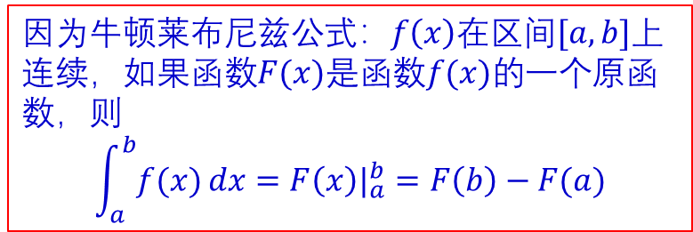
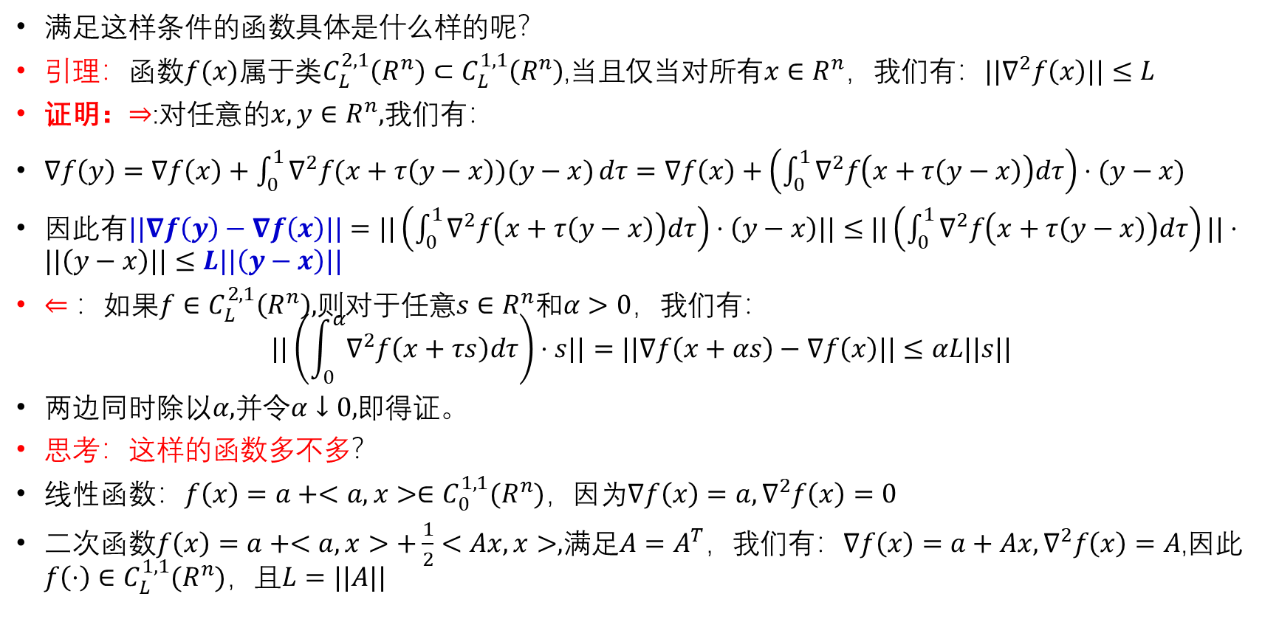
3.1 逼近的思想
因为牛顿莱布尼兹公式：$f\left(x\right)$在区间$[a,b]$上连续，如果函数$F(x)$是函数$f(x)$的一个原函数，则
$$\int_{a}^{b}{f(x)}dx=F\left(x\right)|_{a}^{b}=F\left(b\right)−F(a)$$
满足这样条件的函数具体是什么样的呢？
引理：函数$f(x)$属于类$C_{L}^{2,1}\left(R^{n}\right)⊂C_{L}^{1,1}\left(R^{n}\right)$,当且仅当对所有$x∈R^{n}，$我们有：$||∇^{2}f\left(x\right)||≤L$
证明：$⇒$:对任意的$x,y∈R^{n},$我们有：
$∇f\left(y\right)=∇f\left(x\right)+\int_{0}^{1}{∇^{2}f(x+τ\left(y−x\right))(y−x)}dτ=∇f\left(x\right)+\left(\int_{0}^{1}{∇^{2}f\left(x+τ\left(y−x\right)\right)dτ}\right)⋅(y−x)$
因此有$||∇f\left(y\right)−∇f\left(x\right)||=||\left(\int_{0}^{1}{∇^{2}f\left(x+τ\left(y−x\right)\right)dτ}\right)⋅\left(y−x\right)||≤$ $||\left(\int_{0}^{1}{∇^{2}f\left(x+τ\left(y−x\right)\right)dτ}\right)||⋅||\left(y−x\right)||≤L||\left(y−x\right)||$
$⇐：$如果$f∈C_{L}^{2,1}\left(R^{n}\right),$则对于任意$s∈R^{n}$和$α>0，$我们有： $||\left(\int_{0}^{α}{∇^{2}f\left(x+τs\right)dτ}\right)⋅s||=||∇f\left(x+αs\right)−∇f\left(x\right)||≤αL||s||$
两边同时除以$α,$并令$α↓0,$即得证。
思考：这样的函数多不多？
线性函数：$f\left(x\right)=a+<a,x>∈C_{0}^{1,1}(R^{n})，$因为$∇f\left(x\right)=a,∇^{2}f\left(x\right)=0$
二次函数$f\left(x\right)=a+<a,x>+\frac{1}{2}<Ax,x>,$满足$A=A^{T}，$我们有：$∇f\left(x\right)=a+Ax,∇^{2}f\left(x\right)=A$,因此$f\left(⋅\right)∈C_{L}^{1,1}(R^{n})，$且$L=||A||$

Slide 6
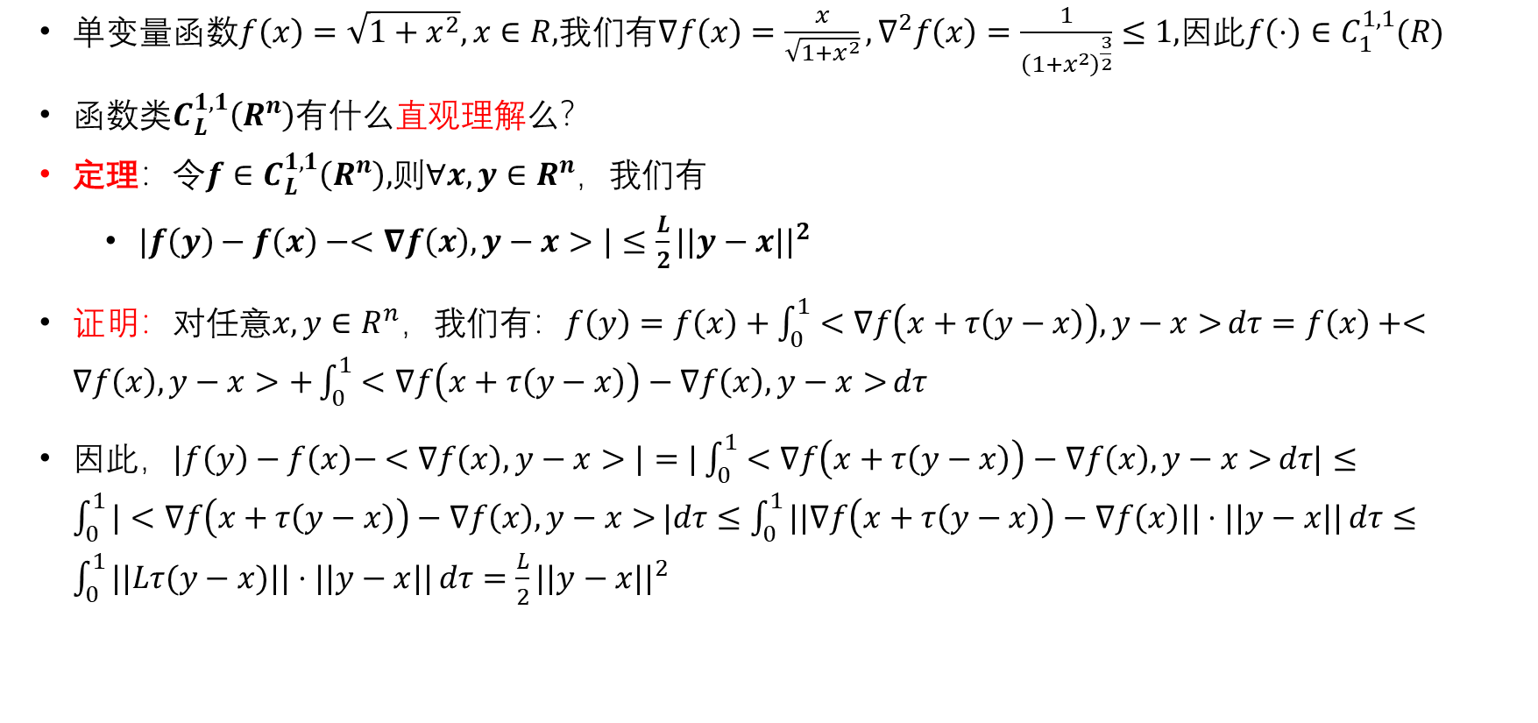
3.1 逼近的思想
单变量函数$f\left(x\right)=\sqrt{1+x^{2}},x∈R,$我们有$∇f\left(x\right)=\frac{x}{\sqrt{1+x^{2}}},∇^{2}f\left(x\right)=\frac{1}{{\left(1+x^{2}\right)}^{\frac{3}{2}}}≤1,$因此$f\left(⋅\right)∈C_{1}^{1,1}(R)$
函数类$C_{L}^{1,1}\left(R^{n}\right)$有什么直观理解么？
定理：令$f∈C_{L}^{1,1}\left(R^{n}\right),$则$∀x,y∈R^{n}$，我们有
$|f\left(y\right)−f\left(x\right)−<∇f\left(x\right),y−x>|≤\frac{L}{2}||y−x||^{2}$
证明：对任意$x,y∈R^{n}，$我们有：$f\left(y\right)=f\left(x\right)+\int_{0}^{1}{<∇f\left(x+τ\left(y−x\right)\right),y−x>}dτ=f\left(x\right)+<∇f\left(x\right),y−x>+\int_{0}^{1}{<∇f\left(x+τ\left(y−x\right)\right)−∇f\left(x\right),y−x>}dτ$
因此，$|f\left(y\right)−f\left(x\right)− <∇f\left(x\right),y−x>|=|\int_{0}^{1}{<∇f\left(x+τ\left(y−x\right)\right)−∇f\left(x\right),y−x>}dτ|≤\int_{0}^{1}{|<∇f\left(x+τ\left(y−x\right)\right)−∇f\left(x\right),y−x>}|dτ≤$ $\int_{0}^{1}{||∇f\left(x+τ\left(y−x\right)\right)−∇f\left(x\right)||⋅||y−x||}dτ≤$ $\int_{0}^{1}{||Lτ(y−x)||⋅||y−x||}dτ=\frac{L}{2}||y−x||^{2}$

Slide 7
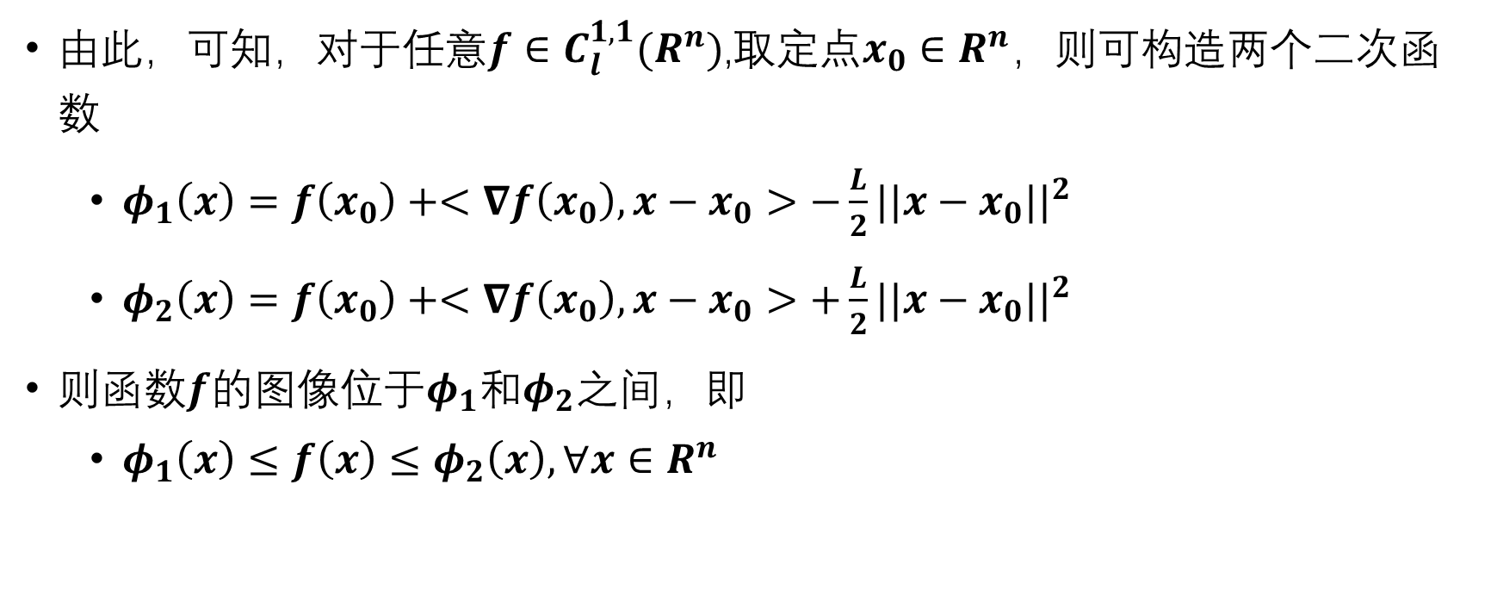
3.1 逼近的思想
由此，可知，对于任意$f∈C_{l}^{1,1}(R^{n})$,取定点$x_{0}∈R^{n}$，则可构造两个二次函数
$φ_{1}\left(x\right)=f\left(x_{0}\right)+<∇f\left(x_{0}\right),x−x_{0}>−\frac{L}{2}||x−x_{0}||^{2}$
$φ_{2}\left(x\right)=f\left(x_{0}\right)+<∇f\left(x_{0}\right),x−x_{0}>+\frac{L}{2}||x−x_{0}||^{2}$
则函数$f$的图像位于$φ_{1}$和$φ_{2}$之间，即
$φ_{1}\left(x\right)≤f\left(x\right)≤φ_{2}\left(x\right),∀x∈R^{n}$

Slide 8
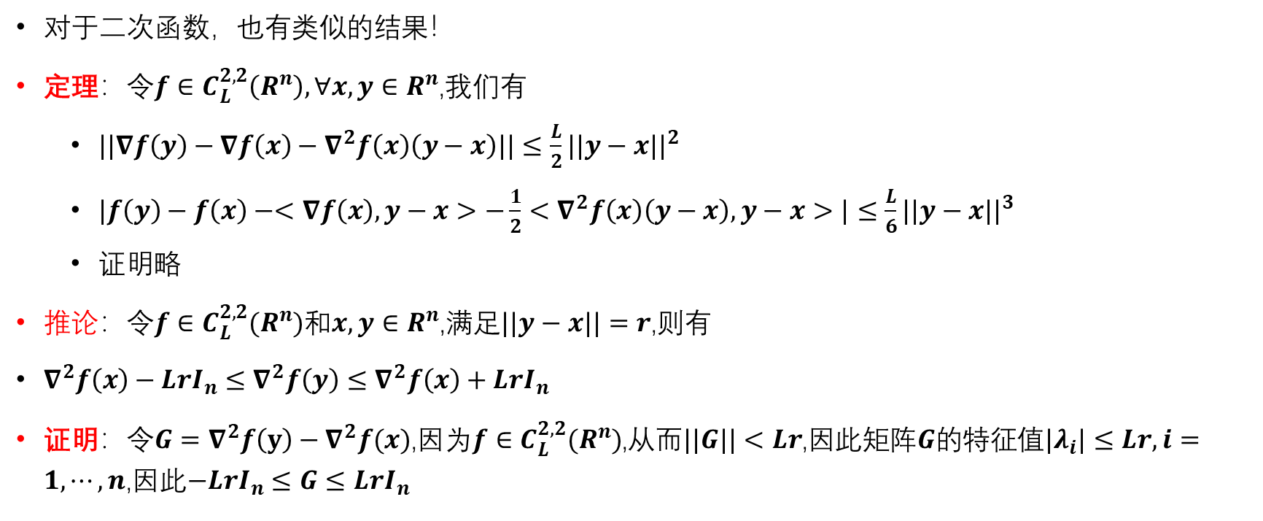
3.1 逼近的思想
对于二次函数，也有类似的结果！
定理：令$f∈C_{L}^{2,2}\left(R^{n}\right),∀x,y∈R^{n}$,我们有
$||∇f\left(y\right)−∇f\left(x\right)−∇^{2}f\left(x\right)\left(y−x\right)||≤\frac{L}{2}||y−x||^{2}$
$|f\left(y\right)−f\left(x\right)−<∇f\left(x\right),y−x>−\frac{1}{2}<∇^{2}f\left(x\right)\left(y−x\right),y−x>|≤\frac{L}{6}||y−x||^{3}$
证明略
推论：令$f∈C_{L}^{2,2}(R^{n})$和$x,y∈R^{n}$,满足$||y−x||=r$,则有
$∇^{2}f\left(x\right)−LrI_{n}≤∇^{2}f\left(y\right)≤∇^{2}f\left(x\right)+LrI_{n}$
证明：令$G=∇^{2}f\left(y\right)−∇^{2}f(x)$,因为$f∈C_{L}^{2,2}(R^{n})$,从而$||G||<Lr$,因此矩阵$G$的特征值${|λ}_{i}|≤Lr,i=1,⋯,n$,因此$−LrI_{n}≤G≤LrI_{n}$

Slide 9
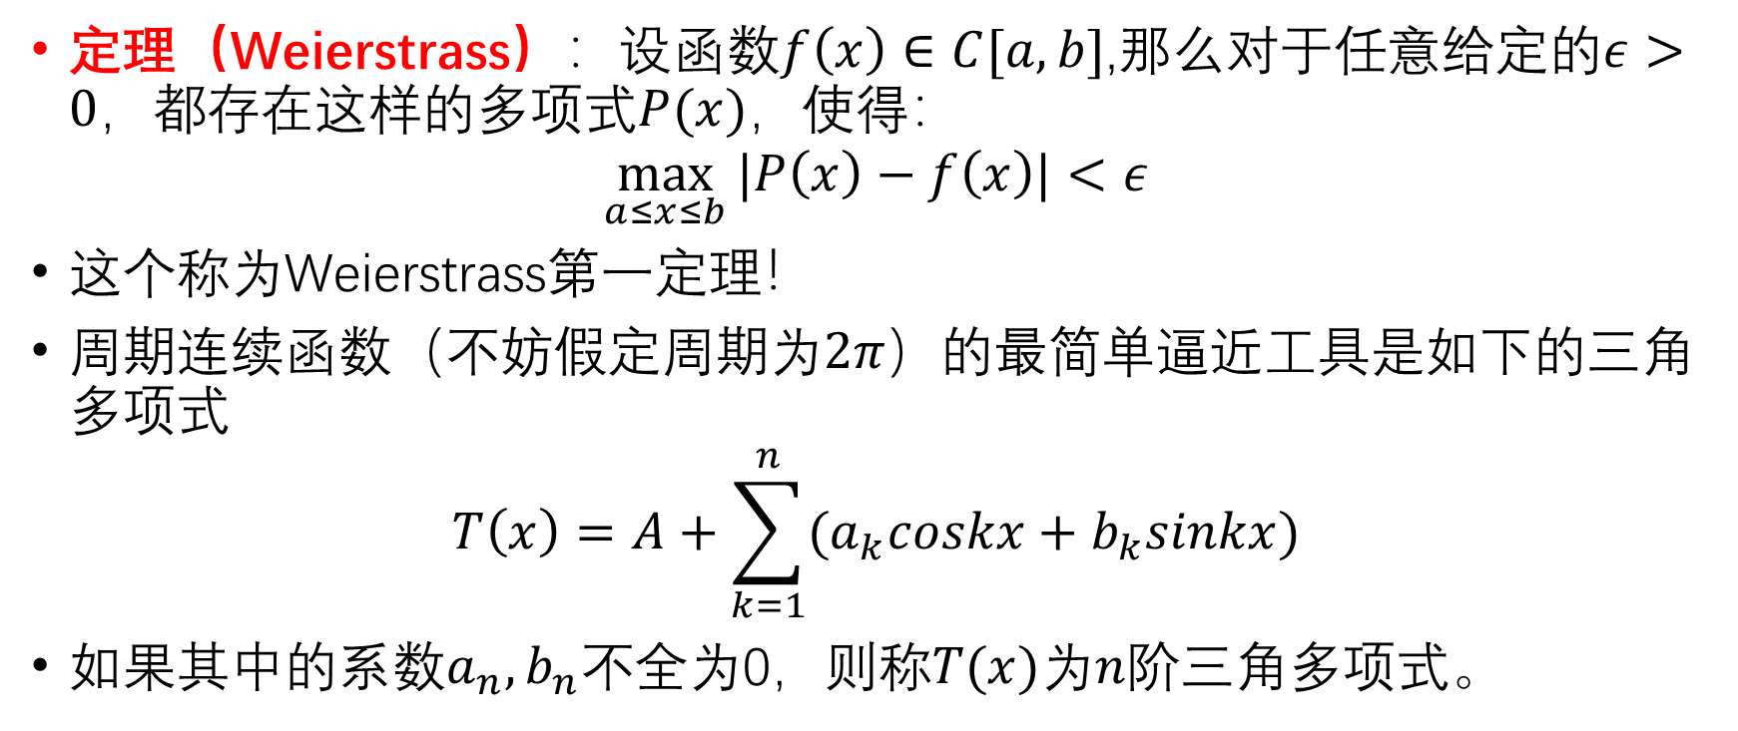
3.1 逼近的思想
定理（Weierstrass）：设函数$f\left(x\right)∈C[a,b]$,那么对于任意给定的$ε>0，$都存在这样的多项式$P(x)，$使得：
$$\max_{a≤x≤b}{|P\left(x\right)−f\left(x\right)|}<ε$$
这个称为Weierstrass第一定理！
周期连续函数（不妨假定周期为$2π$）的最简单逼近工具是如下的三角多项式
$$T\left(x\right)=A+\sum_{k=1}^{n}{(a_{k}coskx+b_{k}sinkx)}$$
如果其中的系数$a_{n},b_{n}$不全为0，则称$T(x)$为$n$阶三角多项式。

Slide 10
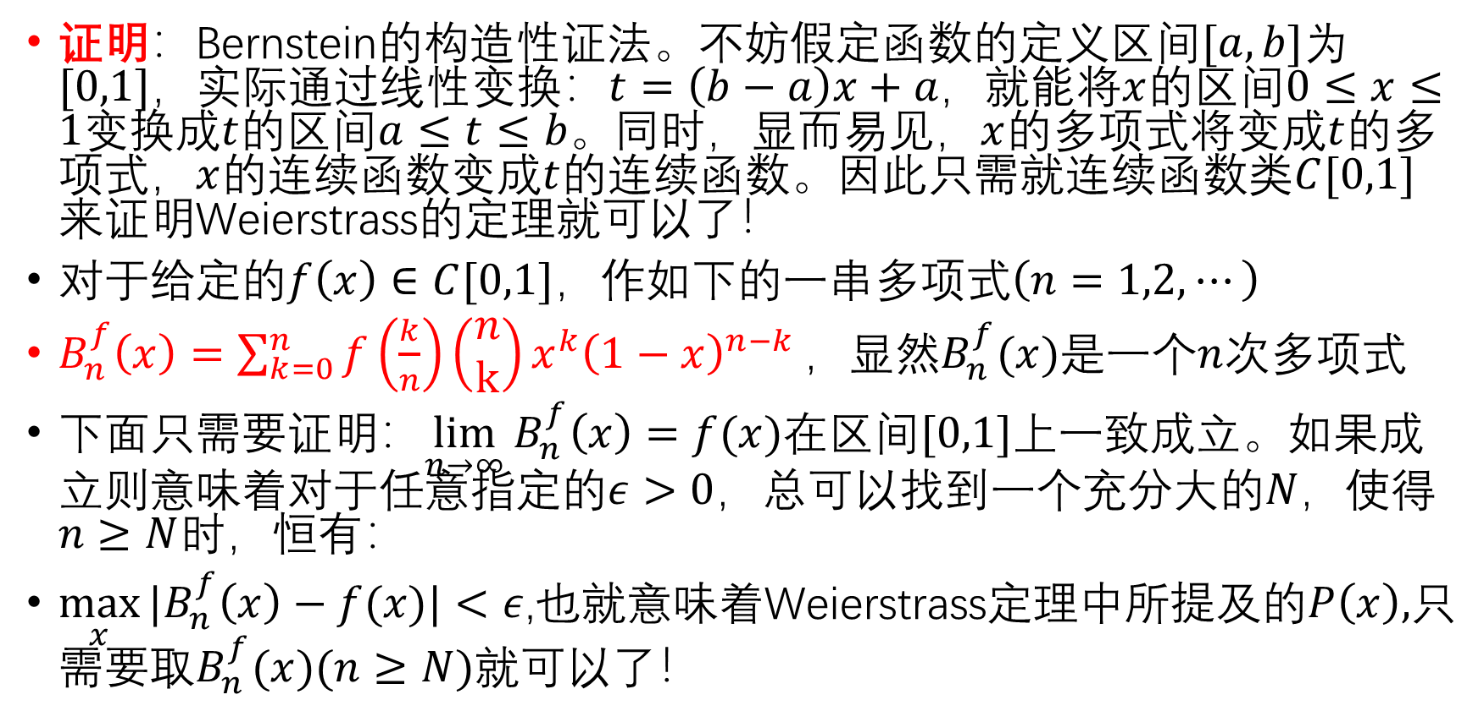
3.1 逼近的思想
证明：Bernstein的构造性证法。不妨假定函数的定义区间$[a,b]$为$[0,1]，$实际通过线性变换：$t=\left(b−a\right)x+a，$就能将$x$的区间$0≤x≤1$变换成$t$的区间$a≤t≤b。$同时，显而易见，$x$的多项式将变成$t$的多项式，$x$的连续函数变成$t$的连续函数。因此只需就连续函数类$C[0,1]$来证明Weierstrass的定理就可以了！
对于给定的$f\left(x\right)∈C[0,1]，$作如下的一串多项式$\left(n=1,2,⋯\right)$
$B_{n}^{f}\left(x\right)=\sum_{k=0}^{n}{f\left(\frac{k}{n}\right)\left(\begin{matrix}n \\ k\end{matrix}\right)x^{k}{\left(1−x\right)}^{n−k}}，$显然$B_{n}^{f}(x)$是一个$n$次多项式
下面只需要证明：$\lim_{n→∞}{B_{n}^{f}\left(x\right)=f(x)}$在区间$[0,1]$上一致成立。如果成立则意味着对于任意指定的$ε>0，$总可以找到一个充分大的$N，$使得$n≥N$时，恒有：
$\max_{x}{|B_{n}^{f}\left(x\right)−f(x)|}<ε$,也就意味着Weierstrass定理中所提及的$P\left(x\right),$只需要取$B_{n}^{f}(x)(n≥N)$就可以了！

Slide 11
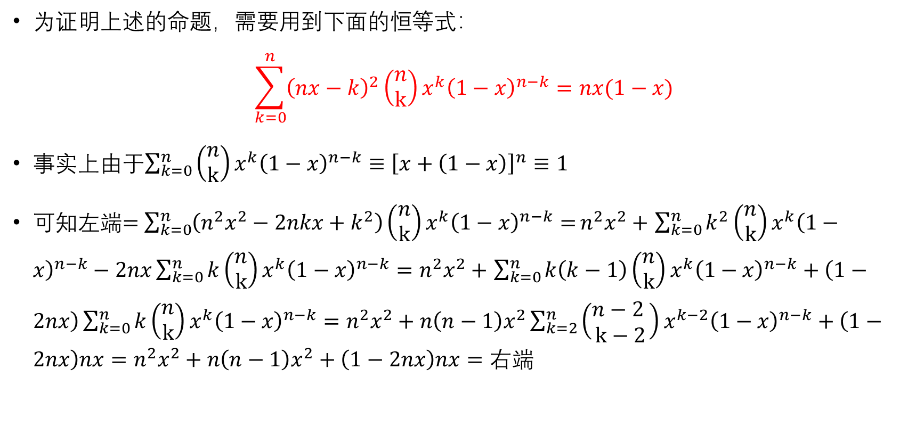
3.1 逼近的思想
为证明上述的命题，需要用到下面的恒等式： $\sum_{k=0}^{n}{{\left(nx−k\right)}^{2}\left(\begin{matrix}n \\ k\end{matrix}\right)x^{k}{\left(1−x\right)}^{n−k}}=nx(1−x)$
事实上由于$\sum_{k=0}^{n}{\left(\begin{matrix}n \\ k\end{matrix}\right)x^{k}{\left(1−x\right)}^{n−k}}≡{\left[x+\left(1−x\right)\right]}^{n}≡1$
可知左端$=$ $\sum_{k=0}^{n}{\left(n^{2}x^{2}−2nkx+k^{2}\right)\left(\begin{matrix}n \\ k\end{matrix}\right)x^{k}{\left(1−x\right)}^{n−k}=}n^{2}x^{2}+$ $\sum_{k=0}^{n}{k^{2}\left(\begin{matrix}n \\ k\end{matrix}\right)x^{k}{\left(1−x\right)}^{n−k}−2nx\sum_{k=0}^{n}{k\left(\begin{matrix}n \\ k\end{matrix}\right)x^{k}{\left(1−x\right)}^{n−k}}}=n^{2}x^{2}+$ $\sum_{k=0}^{n}{k\left(k−1\right)\left(\begin{matrix}n \\ k\end{matrix}\right)x^{k}{\left(1−x\right)}^{n−k}+\left(1−2nx\right)\sum_{k=0}^{n}{k\left(\begin{matrix}n \\ k\end{matrix}\right)x^{k}{\left(1−x\right)}^{n−k}}=n^{2}x^{2}+n\left(n−1\right)x^{2}\sum_{k=2}^{n}{\left(\begin{matrix}n−2 \\ k−2\end{matrix}\right)x^{k−2}{\left(1−x\right)}^{n−k}+\left(1−2nx\right)nx=n^{2}x^{2}+n\left(n−1\right)x^{2}+\left(1−2nx\right)nx=右端}}$

Slide 12
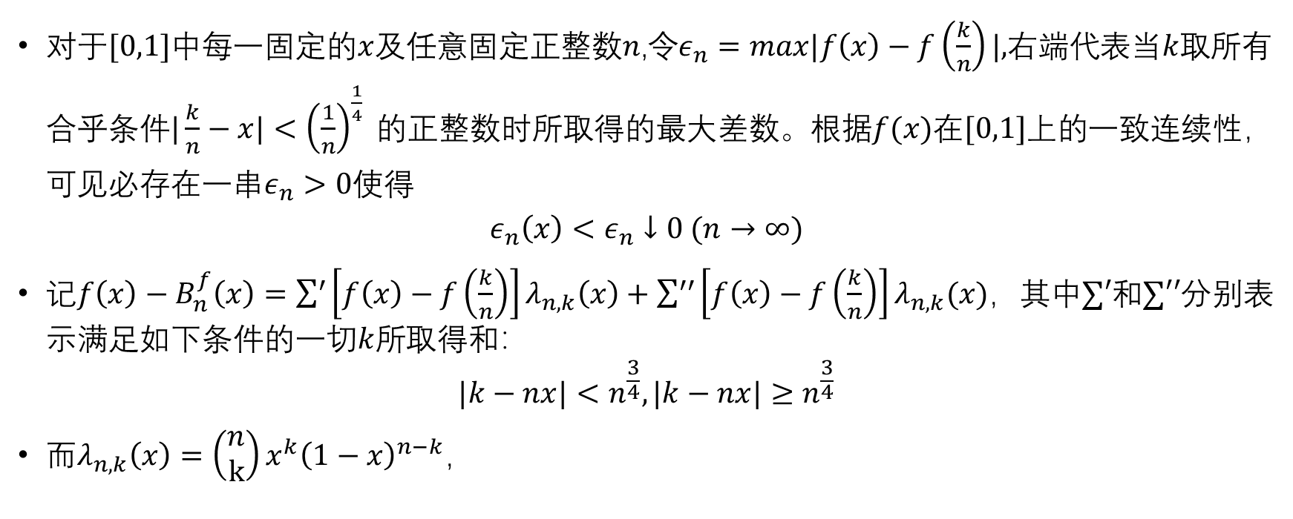
3.1 逼近的思想
对于$[0,1]$中每一固定的$x$及任意固定正整数$n$,令$ε_{n}=max|f\left(x\right)−f\left(\frac{k}{n}\right)|,$右端代表当$k$取所有合乎条件$|\frac{k}{n}−x|<{\left(\frac{1}{n}\right)}^{\frac{1}{4}}$的正整数时所取得的最大差数。根据$f(x)$在$[0,1]$上的一致连续性，可见必存在一串$ε_{n}>0$使得
$$ε_{n}\left(x\right)<ε_{n}↓0 (n→∞)$$
记$f\left(x\right)−B_{n}^{f}\left(x\right)=\sum^{′}{\left[f\left(x\right)−f\left(\frac{k}{n}\right)\right]λ_{n,k}\left(x\right)}+\sum^{′′}{\left[f\left(x\right)−f\left(\frac{k}{n}\right)\right]λ_{n,k}(x)}$，其中$∑′$和$∑′′$分别表示满足如下条件的一切$k$所取得和：
$$|k−nx|<n^{\frac{3}{4}},|k−nx|≥n^{\frac{3}{4}}$$
而$λ_{n,k}\left(x\right)=\left(\begin{matrix}n \\ k\end{matrix}\right)x^{k}{\left(1−x\right)}^{n−k}，$

Slide 13
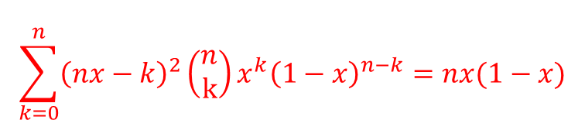
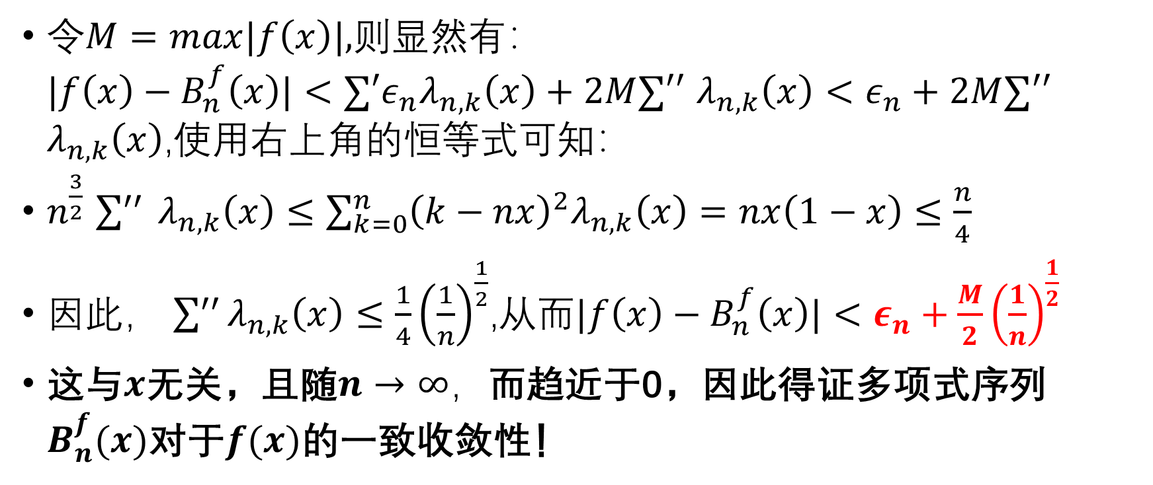
3.1 逼近的思想
$$\sum_{k=0}^{n}{{\left(nx−k\right)}^{2}\left(\begin{matrix}n \\ k\end{matrix}\right)x^{k}{\left(1−x\right)}^{n−k}}=nx(1−x)$$
令$M=max|f\left(x\right)|,$则显然有： $|f\left(x\right)−B_{n}^{f}\left(x\right)|<∑′ε_{n}λ_{n,k}\left(x\right)+2M∑′′$ $λ_{n,k}\left(x\right)<ε_{n}+2M∑′′ λ_{n,k}\left(x\right)\text{,}$使用右上角的恒等式可知：
$n^{\frac{3}{2}}$ $\sum^{′′}{ }λ_{n,k}\left(x\right)≤\sum_{k=0}^{n}{{\left(k−nx\right)}^{2}λ_{n,k}\left(x\right)}=nx\left(1−x\right)≤\frac{n}{4}$
因此， $\sum^{′′}{λ_{n,k}\left(x\right)}≤\frac{1}{4}{\left(\frac{1}{n}\right)}^{\frac{1}{2}}$,从而$|f\left(x\right)−B_{n}^{f}\left(x\right)|<ε_{n}+\frac{M}{2}{\left(\frac{1}{n}\right)}^{\frac{1}{2}}$
这与$x$无关，且随$n→∞，$而趋近于0，因此得证多项式序列$B_{n}^{f}(x)$对于$f(x)$的一致收敛性！

Slide 14
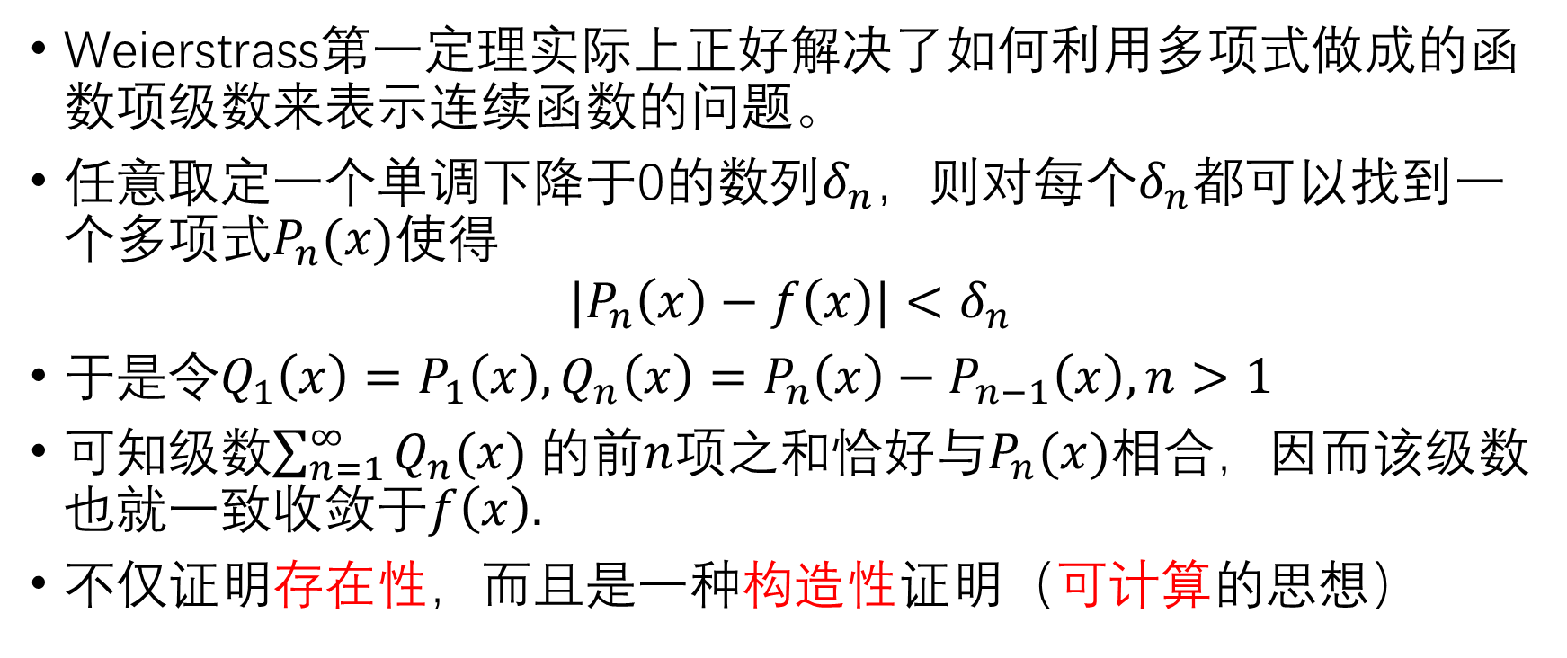
3.1 逼近的思想
Weierstrass第一定理实际上正好解决了如何利用多项式做成的函数项级数来表示连续函数的问题。
任意取定一个单调下降于0的数列$δ_{n}，$则对每个$δ_{n}$都可以找到一个多项式$P_{n}(x)$使得
$$|P_{n}\left(x\right)−f\left(x\right)|<δ_{n}$$
于是令$Q_{1}\left(x\right)=P_{1}\left(x\right),Q_{n}\left(x\right)=P_{n}\left(x\right)−P_{n−1}\left(x\right),n>1$
可知级数$\sum_{n=1}^{∞}{Q_{n}(x) }$的前$n$项之和恰好与$P_{n}(x)$相合，因而该级数也就一致收敛于$f\left(x\right).$
不仅证明存在性，而且是一种构造性证明（可计算的思想）

Slide 15
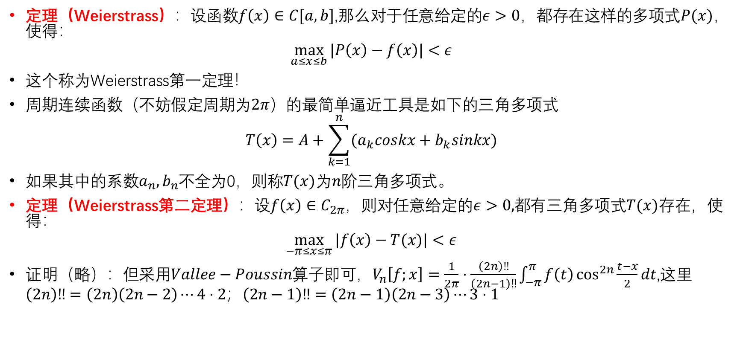
3.1 逼近的思想
定理（Weierstrass）：设函数$f\left(x\right)∈C[a,b]$,那么对于任意给定的$ε>0，$都存在这样的多项式$P(x)，$使得：
$$\max_{a≤x≤b}{|P\left(x\right)−f\left(x\right)|}<ε$$
这个称为Weierstrass第一定理！
周期连续函数（不妨假定周期为$2π$）的最简单逼近工具是如下的三角多项式
$$T\left(x\right)=A+\sum_{k=1}^{n}{(a_{k}coskx+b_{k}sinkx)}$$
如果其中的系数$a_{n},b_{n}$不全为0，则称$T(x)$为$n$阶三角多项式。
定理（Weierstrass第二定理）：设$f\left(x\right)∈C_{2π}，$则对任意给定的$ε>0,$都有三角多项式$T(x)$存在，使得：
$$\max_{−π≤x≤π}{|f\left(x\right)−T(x)|}<ε$$
证明（略）：但采用$Vallee−Poussin$算子即可，$V_{n}\left[f;x\right]=\frac{1}{2π}⋅\frac{\left(2n\right)‼}{\left(2n−1\right)‼}\int_{−π}^{π}{f\left(t\right)\cos^{2n}{\frac{t−x}{2}}}dt$,这里$\left(2n\right)‼=\left(2n\right)\left(2n−2\right)⋯4⋅2；\left(2n−1\right)‼=\left(2n−1\right)\left(2n−3\right)⋯3⋅1$

Slide 16
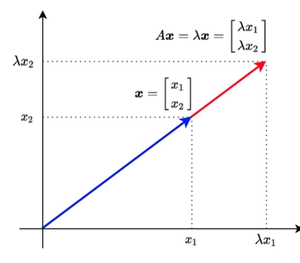
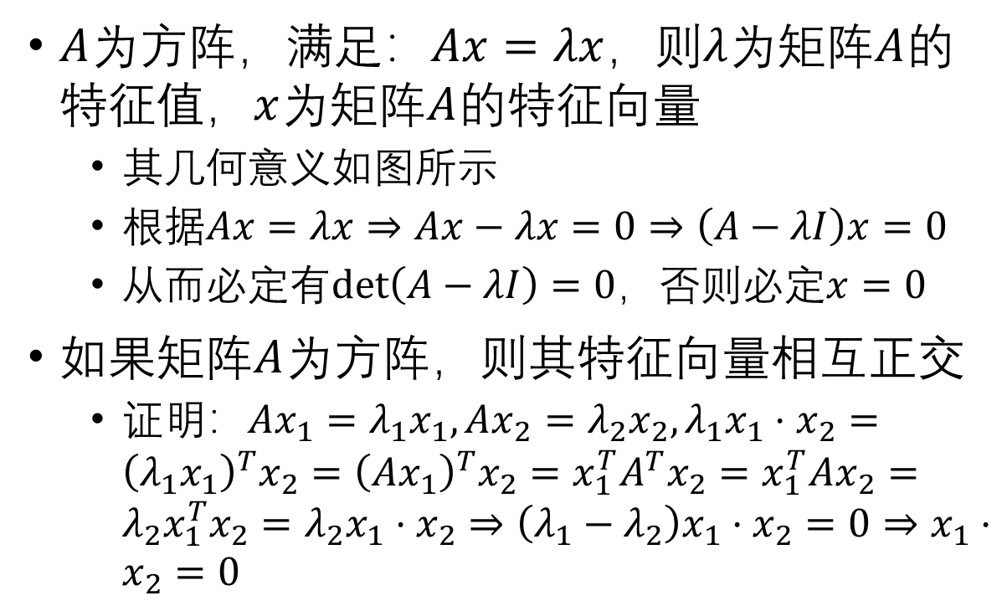
3.2 矩阵的特征值分解-特征值和特征向量(Eigenvalues and Eigenvectors)
$A$为方阵，满足：$Ax=λx$，则$λ$为矩阵$A$的特征值，$x$为矩阵$A$的特征向量
其几何意义如图所示
根据$Ax=λx⇒Ax−λx=0⇒\left(A−λI\right)x=0$
从而必定有$\det\left(A−λI\right)=0，$否则必定$x=0$
如果矩阵$A$为方阵，则其特征向量相互正交
证明：$Ax_{1}=λ_{1}x_{1},Ax_{2}=λ_{2}x_{2},λ_{1}x_{1}⋅x_{2}={\left(λ_{1}x_{1}\right)}^{T}x_{2}={\left(Ax_{1}\right)}^{T}x_{2}=x_{1}^{T}A^{T}x_{2}=x_{1}^{T}Ax_{2}=λ_{2}x_{1}^{T}x_{2}=λ_{2}x_{1}⋅x_{2}⇒\left(λ_{1}−λ_{2}\right)x_{1}⋅x_{2}=0⇒x_{1}⋅x_{2}=0$

Slide 17
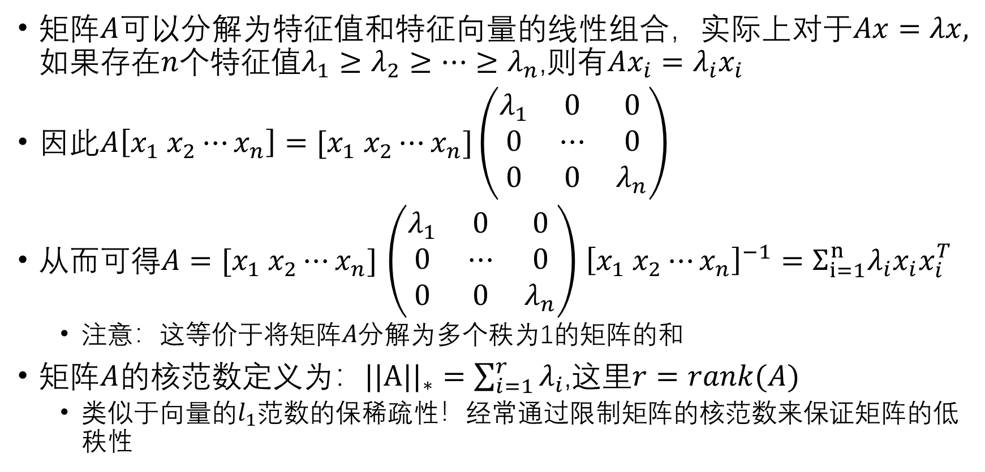
3.2 矩阵的特征值分解-特征值和特征向量(Eigenvalues and Eigenvectors)
矩阵$A$可以分解为特征值和特征向量的线性组合，实际上对于$Ax=λx,$如果存在$n$个特征值$λ_{1}≥λ_{2}≥⋯≥λ_{n}$,则有$Ax_{i}=λ_{i}x_{i}$
因此$A\left[x_{1} x_{2}⋯x_{n}\right]=[x_{1} x_{2}⋯x_{n}]\left(\begin{matrix}λ_{1} & 0 & 0 \\ 0 & ⋯ & 0 \\ 0 & 0 & λ_{n}\end{matrix}\right)$
从而可得$A=[x_{1} x_{2}⋯x_{n}]$ $\left(\begin{matrix}λ_{1} & 0 & 0 \\ 0 & ⋯ & 0 \\ 0 & 0 & λ_{n}\end{matrix}\right)$ ${\left[x_{1} x_{2}⋯x_{n}\right]}^{−1}=Σ_{i=1}^{n}λ_{i}x_{i}x_{i}^{T}$
注意：这等价于将矩阵$A$分解为多个秩为1的矩阵的和
矩阵$A$的核范数定义为：$||A||_{∗}=\sum_{i=1}^{r}{λ_{i}}$,这里$r=rank(A)$
类似于向量的$l_{1}$范数的保稀疏性！经常通过限制矩阵的核范数来保证矩阵的低秩性

Slide 18
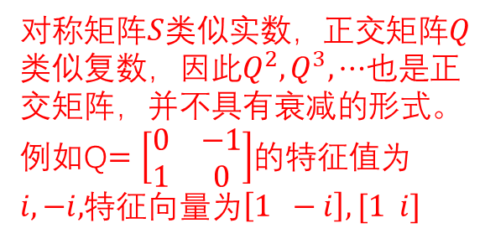
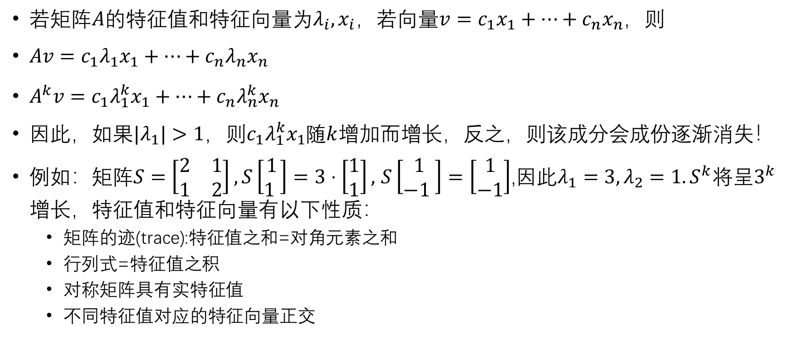
3.2 矩阵的特征值分解-特征值和特征向量(Eigenvalues and Eigenvectors)
若矩阵$A$的特征值和特征向量为$λ_{i},x_{i}，$若向量$v=c_{1}x_{1}+⋯+c_{n}x_{n}$，则
$Av=c_{1}λ_{1}x_{1}+⋯+c_{n}λ_{n}x_{n}$
$A^{k}v=c_{1}λ_{1}^{k}x_{1}+⋯+c_{n}λ_{n}^{k}x_{n}$
因此，如果${|λ}_{1}|>1，$则$c_{1}λ_{1}^{k}x_{1}$随$k$增加而增长，反之，则该成分会成份逐渐消失！
例如：矩阵$S=\left[\begin{matrix}2 & 1 \\ 1 & 2\end{matrix}\right],S\left[\begin{matrix}1 \\ 1 \end{matrix}\right]=3⋅\left[\begin{matrix}1 \\ 1\end{matrix}\right],$ $S\left[\begin{matrix}1 \\ −1 \end{matrix}\right]=\left[\begin{matrix}1 \\ −1\end{matrix}\right]$,因此$λ_{1}=3,λ_{2}=1.S^{k}$将呈$3^{k}$增长，特征值和特征向量有以下性质：
矩阵的迹(trace):特征值之和=对角元素之和
行列式=特征值之积
对称矩阵具有实特征值
不同特征值对应的特征向量正交
对称矩阵$S$类似实数，正交矩阵$Q$类似复数，因此$Q^{2},Q^{3},⋯$也是正交矩阵，并不具有衰减的形式。例如Q$=\left[\begin{matrix}0 & −1 \\ 1 & 0\end{matrix}\right]$的特征值为$i,−i,$特征向量为$\left[1 −i\right],[1 i]$

Slide 19
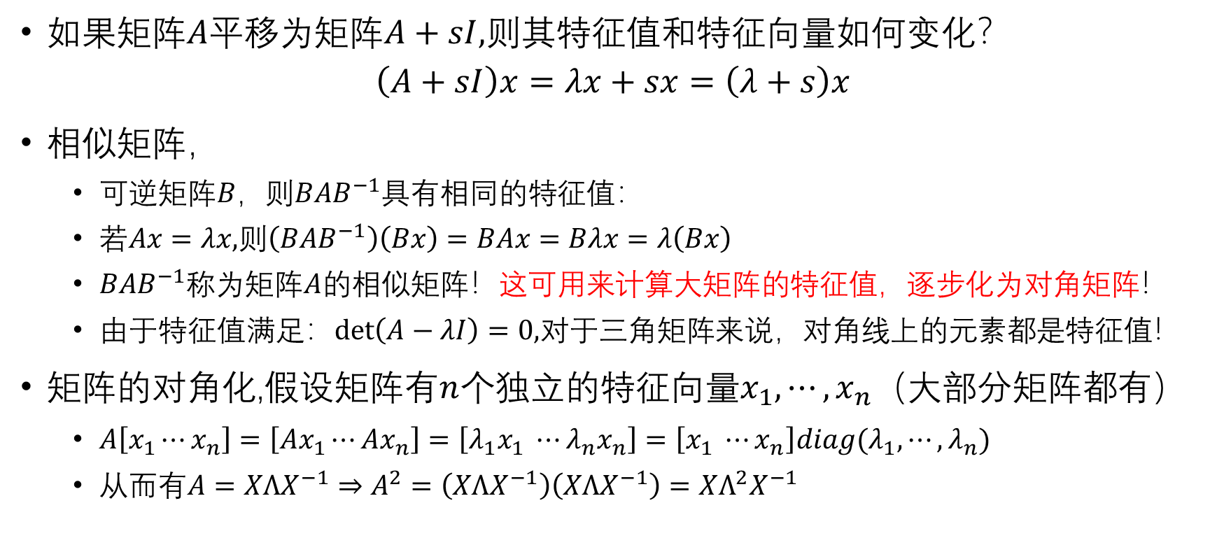
3.2 矩阵的特征值分解-特征值和特征向量(Eigenvalues and Eigenvectors)
如果矩阵$A$平移为矩阵$A+sI,$则其特征值和特征向量如何变化？
$$\left(A+sI\right)x=λx+sx=\left(λ+s\right)x$$
相似矩阵，
可逆矩阵$B，$则$BAB^{−1}$具有相同的特征值：
$若Ax=λx,$则$\left(BAB^{−1}\right)\left(Bx\right)=BAx=Bλx=λ\left(Bx\right)$
$BAB^{−1}$称为矩阵$A$的相似矩阵！这可用来计算大矩阵的特征值，逐步化为对角矩阵！
由于特征值满足：$\det\left(A−λI\right)=0,$对于三角矩阵来说，对角线上的元素都是特征值！
矩阵的对角化,假设矩阵有$n$个独立的特征向量$x_{1},⋯,x_{n}$（大部分矩阵都有）
$A\left[x_{1}⋯x_{n}\right]=\left[{Ax}_{1}⋯{Ax}_{n}\right]=\left[{λ_{1}x}_{1} ⋯{λ_{n}x}_{n}\right]=\left[x_{1} ⋯x_{n}\right]diag(λ_{1},⋯,λ_{n})$
从而有$A=XΛX^{−1}⇒A^{2}=\left(XΛX^{−1}\right)\left(XΛX^{−1}\right)=XΛ^{2}X^{−1}$
思考：有什么用？

Slide 20
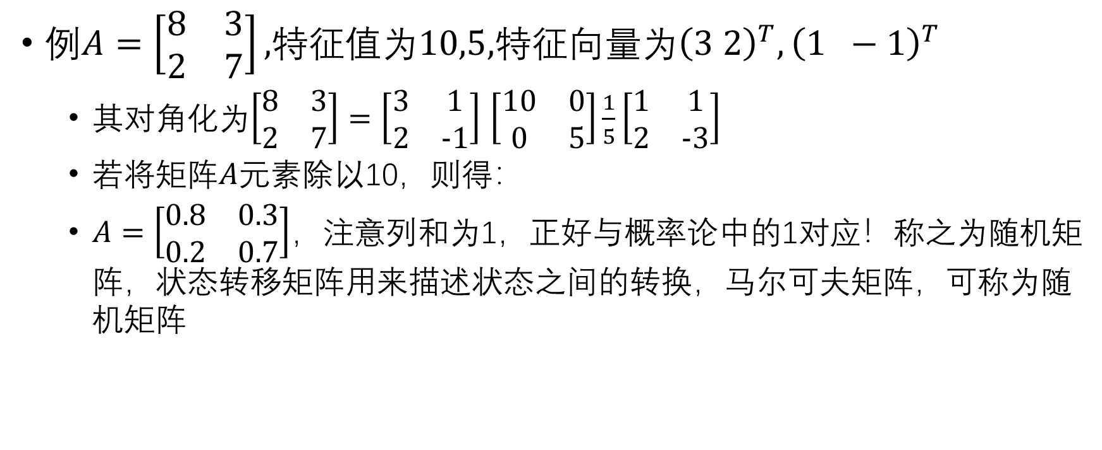
3.2 矩阵的特征值分解-特征值和特征向量(Eigenvalues and Eigenvectors)
例$A=\left[\begin{matrix}8 & 3 \\ 2 & 7\end{matrix}\right],$特征值为$10,5,$特征向量为${\left(3 2\right)}^{T},{\left(1 −1\right)}^{T}$
其对角化为$\left[\begin{matrix}8 & 3 \\ 2 & 7\end{matrix}\right]=\left[\begin{matrix}3 & 1 \\ 2 & −1\end{matrix}\right]$ $\left[\begin{matrix}10 & 0 \\ 0 & 5\end{matrix}\right]\frac{1}{5}\left[\begin{matrix}1 & 1 \\ 2 & −3\end{matrix}\right]$
若将矩阵$A$元素除以10，则得：
$A=\left[\begin{matrix}0.8 & 0.3 \\ 0.2 & 0.7\end{matrix}\right]$，注意列和为1，正好与概率论中的1对应！称之为随机矩阵，状态转移矩阵用来描述状态之间的转换，马尔可夫矩阵，可称为随机矩阵
随机矩阵实际上应当分成左随机矩阵（left stochastic matrix，或者叫 column stochastic matrix：列随机矩阵）和右随机矩阵（right stochastic matrix，或者叫 row stochastic matrix：行随机矩阵）。左随机矩阵的列和为1，右随机矩阵的行和为1，两者在应用上几乎等价，区别仅在于约定。对于那些只满足随机矩阵条件，但有些列（或行）的矩阵元之和小于1的矩阵也有一个名称，叫做亚随机矩阵（substochastic matrix）。同时满足行和和列和都是1的非负矩阵就是双随机矩阵（double stochastic matrix），单位矩阵就是一种特殊的双随机矩阵

Slide 21
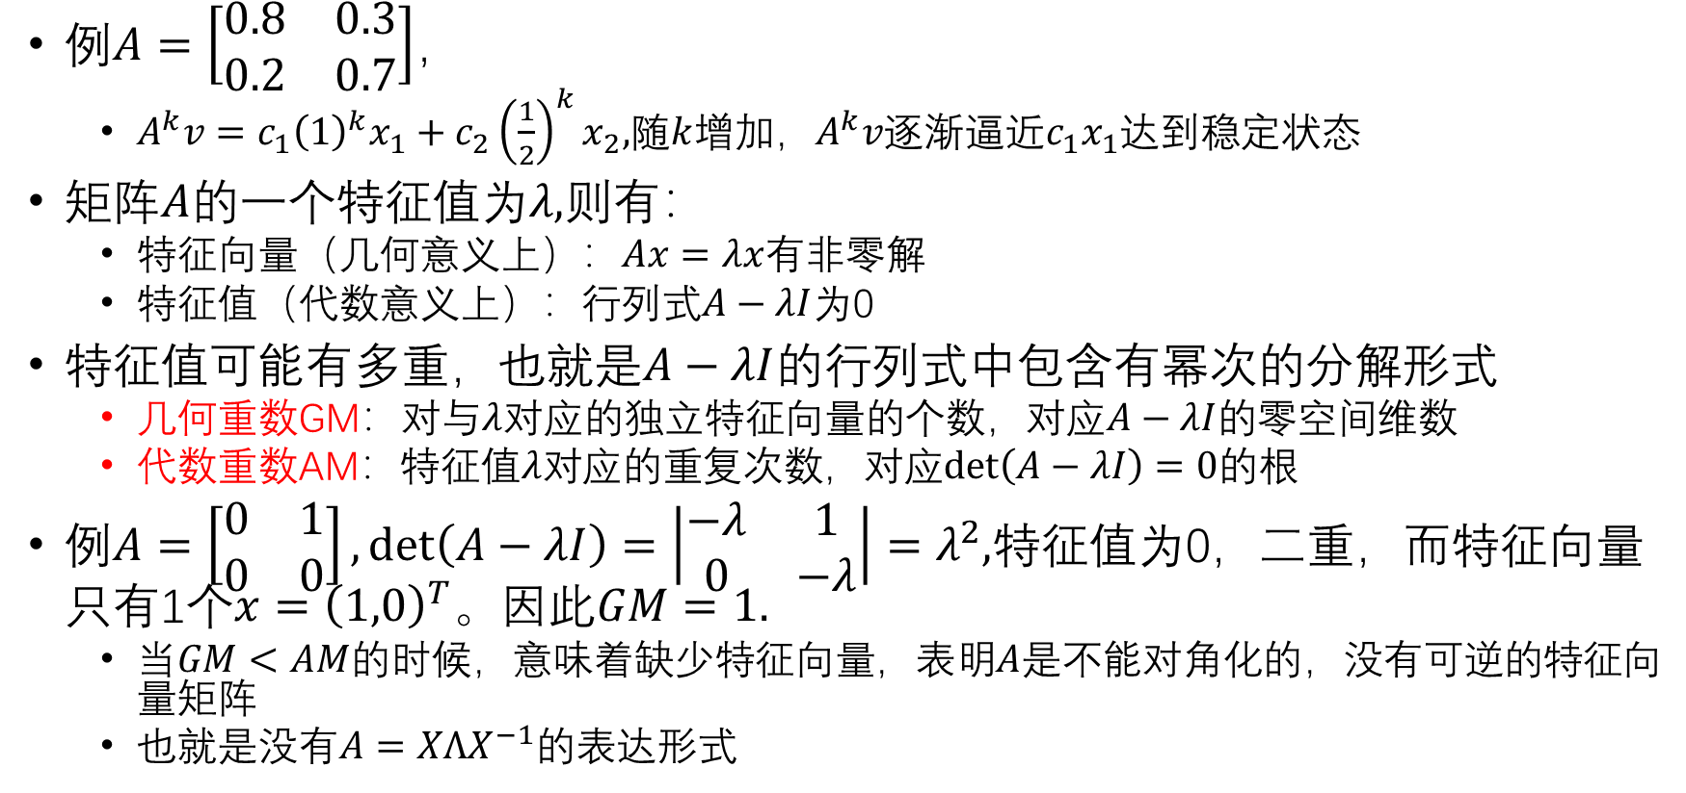
3.2 矩阵的特征值分解-特征值和特征向量(Eigenvalues and Eigenvectors)
例$A=\left[\begin{matrix}0.8 & 0.3 \\ 0.2 & 0.7\end{matrix}\right]$，
$A^{k}v=c_{1}{\left(1\right)}^{k}x_{1}+c_{2}{\left(\frac{1}{2}\right)}^{k}x_{2},$随$k$增加，$A^{k}v$逐渐逼近$c_{1}x_{1}$达到稳定状态
矩阵$A$的一个特征值为$λ,$则有：
特征向量（几何意义上）：$Ax=λx$有非零解
特征值（代数意义上）：行列式$A−λI$为0
特征值可能有多重，也就是$A−λI$的行列式中包含有幂次的分解形式
几何重数GM：对与$λ$对应的独立特征向量的个数，对应$A−λI$的零空间维数
代数重数AM：特征值$λ$对应的重复次数，对应$\det\left(A−λI\right)=0$的根
例$A=\left[\begin{matrix}0 & 1 \\ 0 & 0\end{matrix}\right],\det\left(A−λI\right)=\left|\begin{matrix}−λ & 1 \\ 0 & −λ\end{matrix}\right|=λ^{2},$特征值为0，二重，而特征向量只有1个$x={\left(1,0\right)}^{T}。$因此$GM=1.$
当$GM<AM$的时候，意味着缺少特征向量，表明$A$是不能对角化的，没有可逆的特征向量矩阵
也就是没有$A=XΛX^{−1}$的表达形式

Slide 22
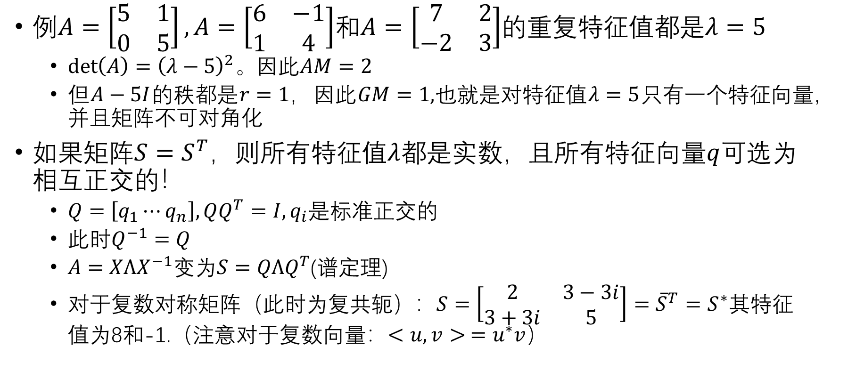
3.2 矩阵的特征值分解-特征值和特征向量(Eigenvalues and Eigenvectors)
例$A=\left[\begin{matrix}5 & 1 \\ 0 & 5\end{matrix}\right],A=\left[\begin{matrix}6 & −1 \\ 1 & 4\end{matrix}\right]$和$A=\left[\begin{matrix}7 & 2 \\ −2 & 3\end{matrix}\right]$的重复特征值都是$λ=5$
$\det\left(A\right)={\left(λ−5\right)}^{2}。$因此$AM=2$
但$A−5I$的秩都是$r=1，$因此$GM=1,$也就是对特征值$λ=5$只有一个特征向量，并且矩阵不可对角化
如果矩阵$S=S^{T}，$则所有特征值$λ$都是实数，且所有特征向量$q$可选为相互正交的！
$Q=\left[q_{1}⋯q_{n}\right],QQ^{T}=I,q_{i}$是标准正交的
此时$Q^{−1}=Q$
$A=XΛX^{−1}$变为$S=QΛQ^{T}$(谱定理)
对于复数对称矩阵（此时为复共轭）：$S=\left[\begin{matrix}2 & 3−3i \\ 3+3i & 5\end{matrix}\right]={\overline{S}}^{T}=S^{∗}$其特征值为8和-1.（注意对于复数向量：$<u,v> =u^{∗}v$）

Slide 23
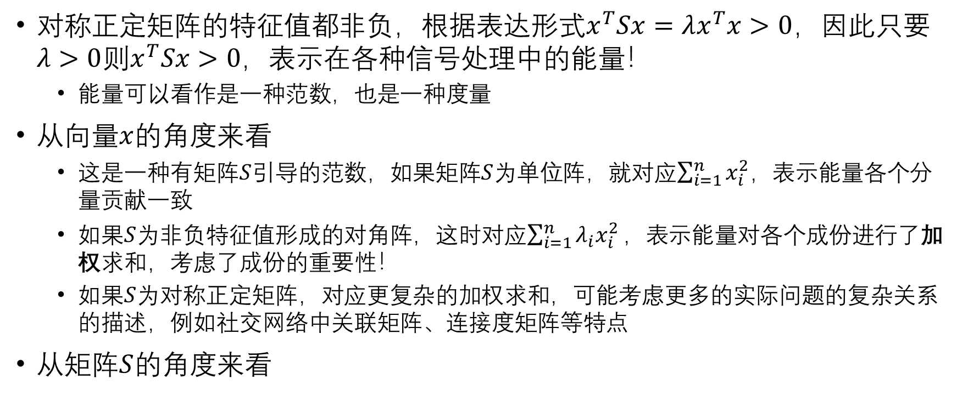
3.2 矩阵的特征值分解-特征值和特征向量(Eigenvalues and Eigenvectors)
对称正定矩阵的特征值都非负，根据表达形式$x^{T}Sx=λx^{T}x>0，$因此只要$λ>0$则$x^{T}Sx>0$，表示在各种信号处理中的能量！
能量可以看作是一种范数，也是一种度量
从向量$x$的角度来看
这是一种有矩阵$S$引导的范数，如果矩阵$S$为单位阵，就对应$\sum_{i=1}^{n}{x_{i}^{2}}$，表示能量各个分量贡献一致
如果$S$为非负特征值形成的对角阵，这时对应$\sum_{i=1}^{n}{λ_{i}x_{i}^{2}}，$表示能量对各个成份进行了加权求和，考虑了成份的重要性！
如果$S$为对称正定矩阵，对应更复杂的加权求和，可能考虑更多的实际问题的复杂关系的描述，例如社交网络中关联矩阵、连接度矩阵等特点
从矩阵$S$的角度来看

Slide 24
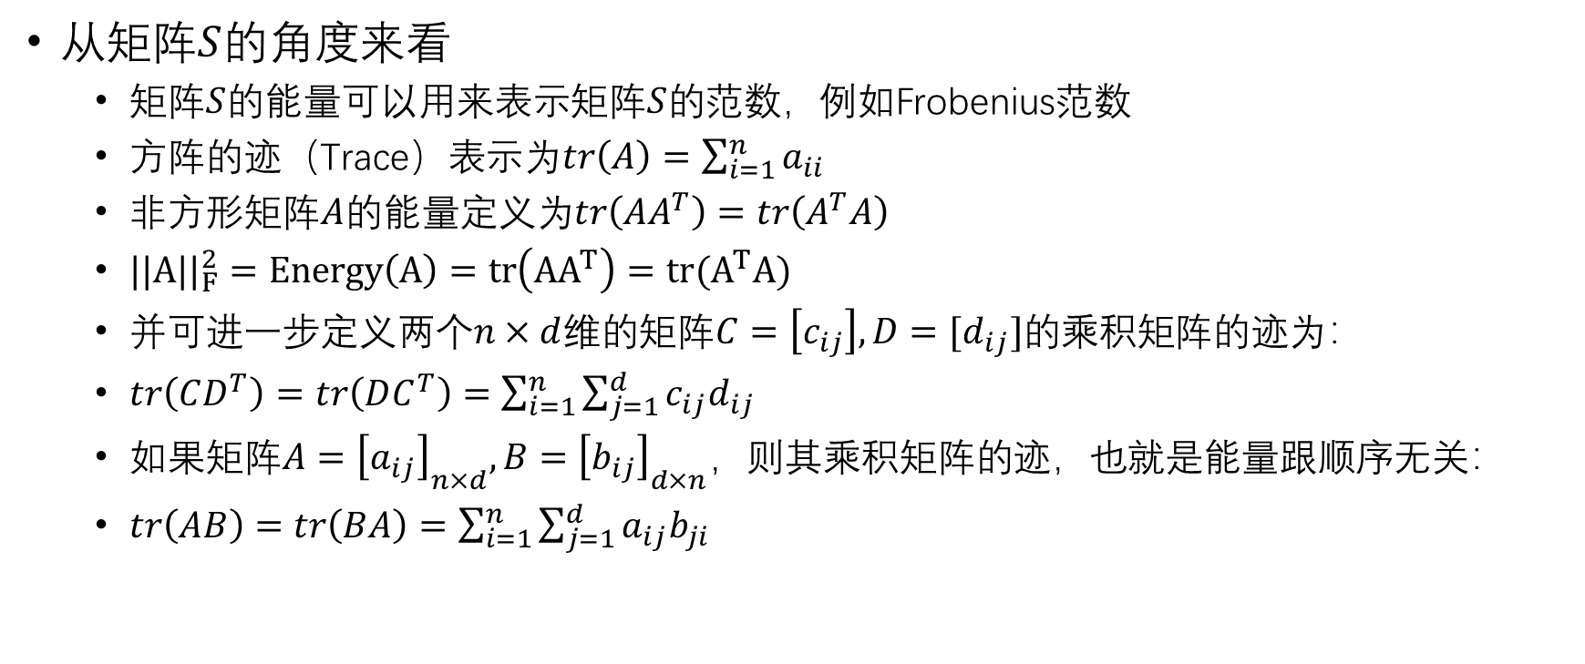
3.2 矩阵的特征值分解-特征值和特征向量(Eigenvalues and Eigenvectors)
从矩阵$S$的角度来看
矩阵$S$的能量可以用来表示矩阵$S$的范数，例如Frobenius范数
方阵的迹（Trace）表示为$tr\left(A\right)=\sum_{i=1}^{n}{a_{ii}}$
非方形矩阵$A$的能量定义为$tr\left(AA^{T}\right)=tr\left(A^{T}A\right)$
$||A||_{F}^{2}=Energy\left(A\right)=tr\left({AA}^{T}\right)=tr(A^{T}A)$
并可进一步定义两个$n×d$维的矩阵$C=\left[c_{ij}\right],D=[d_{ij}]$的乘积矩阵的迹为：
$tr\left(CD^{T}\right)=tr\left(DC^{T}\right)=\sum_{i=1}^{n}{\sum_{j=1}^{d}{c_{ij}d_{ij}}}$
如果矩阵$A={\left[a_{ij}\right]}_{n×d},B={\left[b_{ij}\right]}_{d×n}，$则其乘积矩阵的迹，也就是能量跟顺序无关：
$tr\left(AB\right)=tr\left(BA\right)=\sum_{i=1}^{n}{\sum_{j=1}^{d}{a_{ij}b_{ji}}}$

Slide 25
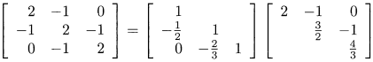
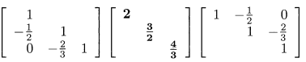
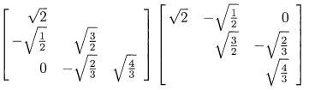
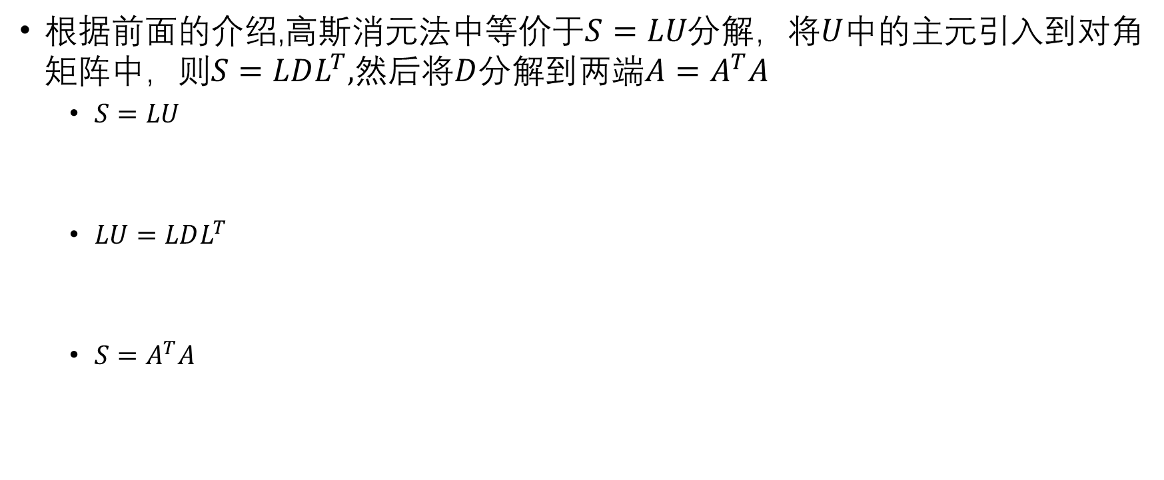
3.2 矩阵的特征值分解-特征值和特征向量(Eigenvalues and Eigenvectors)
根据前面的介绍,高斯消元法中等价于$S=LU$分解，将$U$中的主元引入到对角矩阵中，则$S=LDL^{T},$然后将$D$分解到两端$A=A^{T}A$
$S=LU$
$LU=LDL^{T}$
$S=A^{T}A$

Slide 26
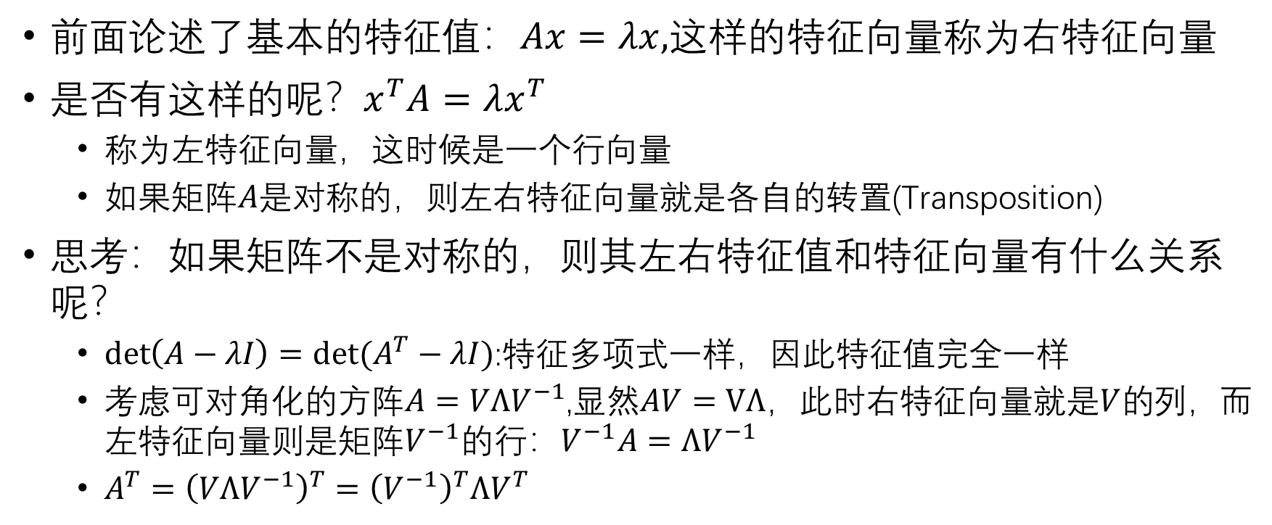
3.2 矩阵的特征值分解-特征值和特征向量(Eigenvalues and Eigenvectors)
前面论述了基本的特征值：$Ax=λx,$这样的特征向量称为右特征向量
是否有这样的呢？$x^{T}A=λx^{T}$
称为左特征向量，这时候是一个行向量
如果矩阵$A$是对称的，则左右特征向量就是各自的转置(Transposition)
思考：如果矩阵不是对称的，则其左右特征值和特征向量有什么关系呢？
$\det\left(A−λI\right)=det⁡(A^{T}−λI)$:特征多项式一样，因此特征值完全一样
考虑可对角化的方阵$A=VΛV^{−1}$,显然$AV=VΛ，$此时右特征向量就是$V$的列，而左特征向量则是矩阵$V^{−1}$的行：$V^{−1}A=ΛV^{−1}$
$A^{T}={\left(VΛV^{−1}\right)}^{T}={\left(V^{−1}\right)}^{T}ΛV^{T}$

Slide 27
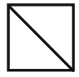
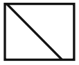
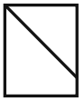
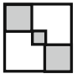

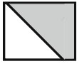
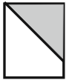
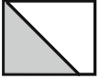

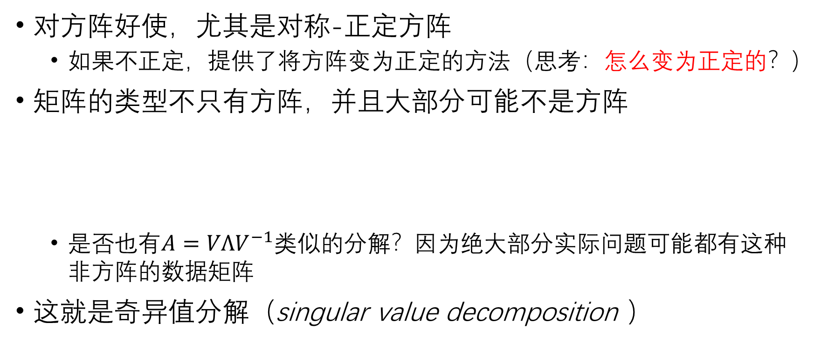
3.2 矩阵的特征值分解-特征值和特征向量(Eigenvalues and Eigenvectors)
对方阵好使，尤其是对称-正定方阵
如果不正定，提供了将方阵变为正定的方法（思考：怎么变为正定的？）
矩阵的类型不只有方阵，并且大部分可能不是方阵
是否也有$A=VΛV^{−1}$类似的分解？因为绝大部分实际问题可能都有这种非方阵的数据矩阵
这就是奇异值分解（singular value decomposition ）

Slide 28
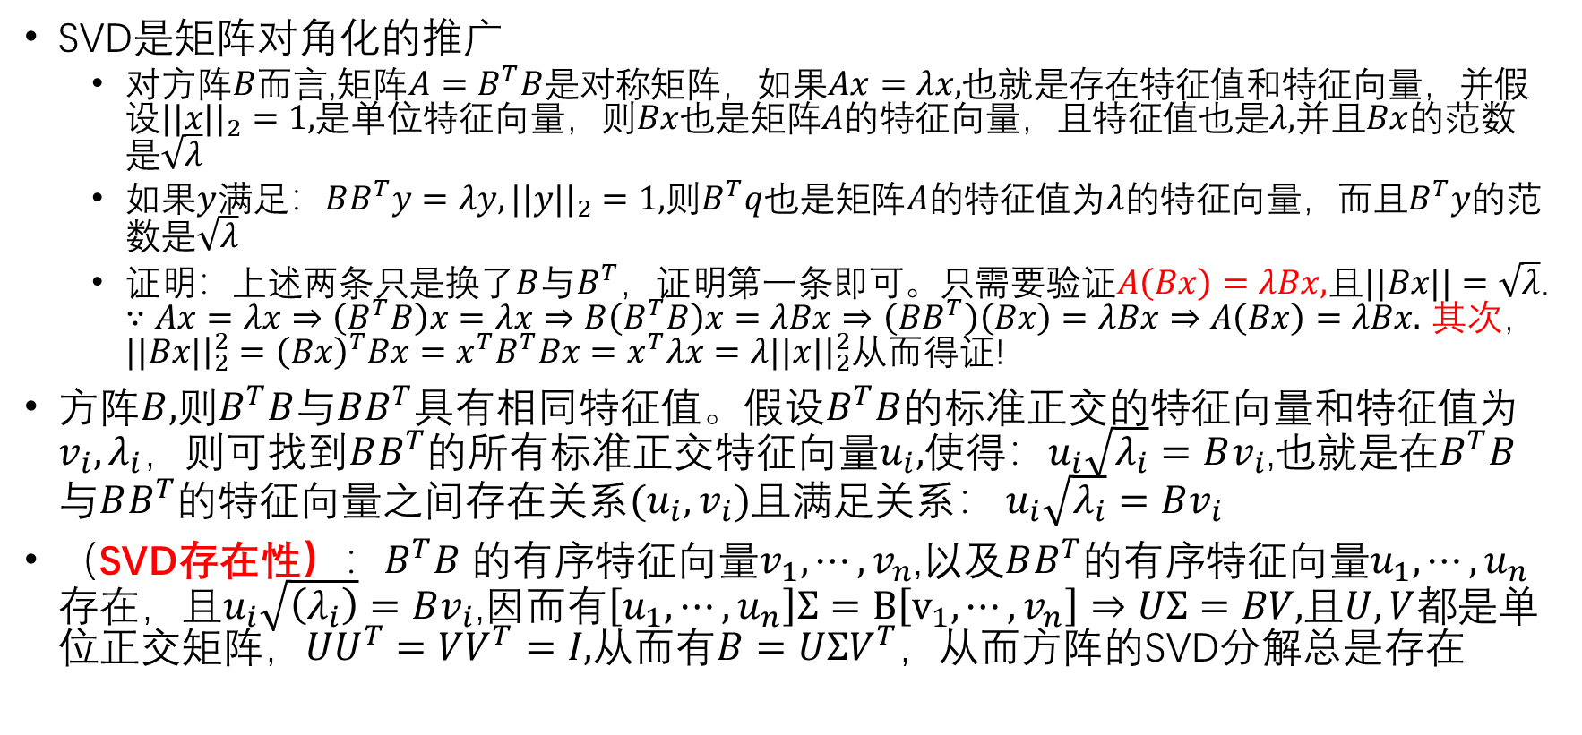
3.3矩阵的逼近-奇异值分解SVD(The Singular Value Decomposition)
SVD是矩阵对角化的推广
对方阵$B$而言,矩阵$A=B^{T}B$是对称矩阵，如果$Ax=λx,$也就是存在特征值和特征向量，并假设$||x||_{2}=1,$是单位特征向量，则$Bx$也是矩阵$A$的特征向量，且特征值也是$λ,$并且$Bx$的范数是$\sqrt{λ}$
如果$y$满足：$BB^{T}y=λy,||y||_{2}=1,$则$B^{T}q$也是矩阵$A$的特征值为$λ$的特征向量，而且$B^{T}y$的范数是$\sqrt{λ}$
证明：上述两条只是换了$B$与$B^{T}，$证明第一条即可。只需要验证$A\left(Bx\right)=λBx,$且$||Bx||=\sqrt{λ}$. $∵Ax=λx⇒\left(B^{T}B\right)x=λx⇒B\left(B^{T}B\right)x=λBx⇒\left(BB^{T}\right)\left(Bx\right)=λBx⇒A\left(Bx\right)=λBx.$ 其次，$||Bx|{\left.​\right|}_{2}^{2}={\left(Bx\right)}^{T}Bx=x^{T}B^{T}Bx=x^{T}λx=λ||x|{\left.​\right|}_{2}^{2}$从而得证!
方阵$B,$则$B^{T}B$与$BB^{T}$具有相同特征值。假设$B^{T}B$的标准正交的特征向量和特征值为$v_{i},λ_{i}$，则可找到$BB^{T}$的所有标准正交特征向量$u_{i},$使得：$u_{i}\sqrt{λ_{i}}=Bv_{i}$,也就是在$B^{T}B$与$BB^{T}$的特征向量之间存在关系$(u_{i},v_{i})$且满足关系： $u_{i}\sqrt{λ_{i}}=Bv_{i}$
（SVD存在性）：$B^{T}B$ 的有序特征向量$v_{1},⋯,v_{n}$,以及$BB^{T}$的有序特征向量$u_{1},⋯,u_{n}$存在，且$u_{i}\sqrt{\left(λ_{i}\right)}=Bv_{i}$,因而有$\left[u_{1}, ⋯,u_{n}\right]Σ=B\left[v_{1},⋯,v_{n}\right]⇒UΣ=BV,$且$U,V$都是单位正交矩阵，$UU^{T}=VV^{T}=I,$从而有$B=UΣV^{T}，$从而方阵的SVD分解总是存在

Slide 29
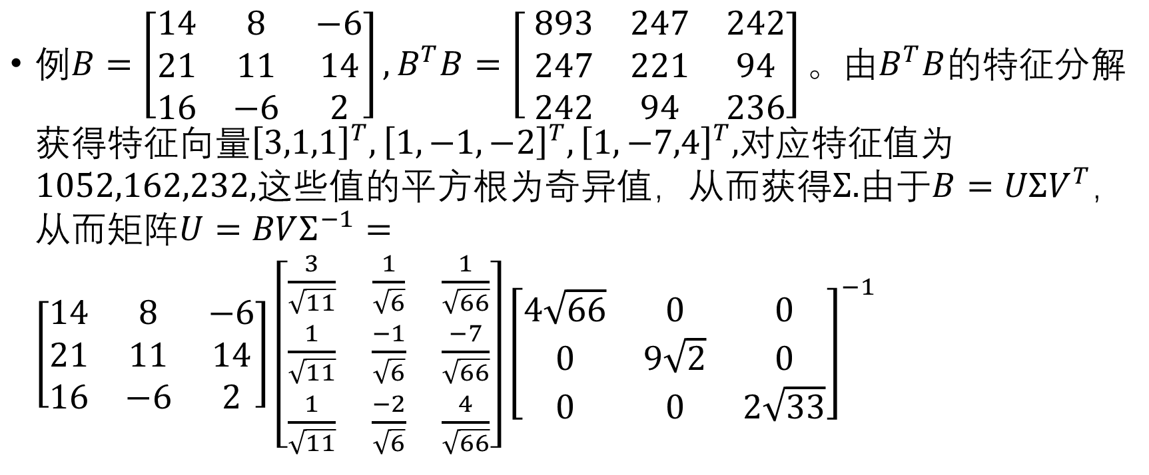
3.3矩阵的逼近-奇异值分解SVD(The Singular Value Decomposition)
$例B=\left[\begin{matrix}14 & 8 & −6 \\ 21 & 11 & 14 \\ 16 & −6 & 2\end{matrix}\right],B^{T}B=\left[\begin{matrix}\end{matrix}\begin{matrix}893 & 247 & 242 \\ 247 & 221 & 94 \\ 242 & 94 & 236\end{matrix}\right]。$由$B^{T}B$的特征分解获得特征向量${\left[3,1,1\right]}^{T},{\left[1,−1,−2\right]}^{T},{\left[1,−7,4\right]}^{T},$对应特征值为$1052,162,232,$这些值的平方根为奇异值，从而获得$Σ.$由于$B=UΣV^{T}，$从而矩阵$U=BVΣ^{−1}=$ $\left[\begin{matrix}14 & 8 & −6 \\ 21 & 11 & 14 \\ 16 & −6 & 2\end{matrix}\right]\left[\begin{matrix}\frac{3}{\sqrt{11}} & \frac{1}{\sqrt{6}} & \frac{1}{\sqrt{66}} \\ \frac{1}{\sqrt{11}} & \frac{−1}{\sqrt{6}} & \frac{−7}{\sqrt{66}} \\ \frac{1}{\sqrt{11}} & \frac{−2}{\sqrt{6}} & \frac{4}{\sqrt{66}}\end{matrix}\right]{\left[\begin{matrix}4\sqrt{66} & 0 & 0 \\ 0 & 9\sqrt{2} & 0 \\ 0 & 0 & 2\sqrt{33}\end{matrix}\right]}^{−1}$

Slide 30
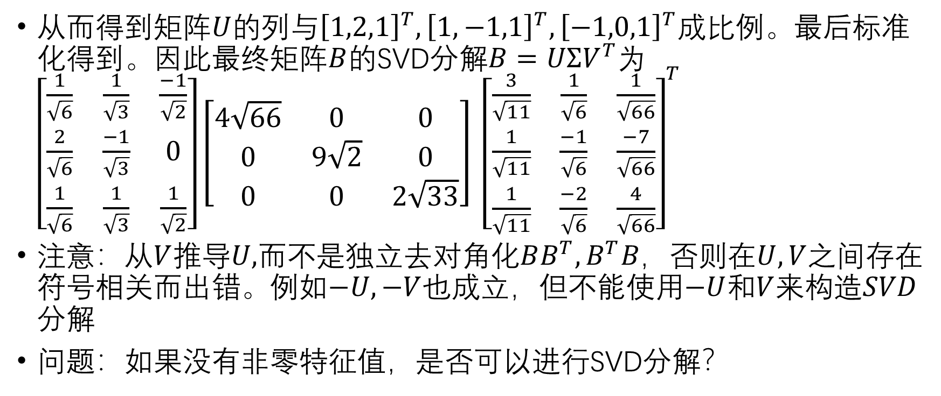
3.3矩阵的逼近-奇异值分解SVD(The Singular Value Decomposition)
从而得到矩阵$U$的列与${\left[1,2,1\right]}^{T},{\left[1,−1,1\right]}^{T},{\left[−1,0,1\right]}^{T}$成比例。最后标准化得到。因此最终矩阵$B$的SVD分解$B=UΣV^{T}$为$\left[\begin{matrix}\frac{1}{\sqrt{6}} & \frac{1}{\sqrt{3}} & \frac{−1}{\sqrt{2}} \\ \frac{2}{\sqrt{6}} & \frac{−1}{\sqrt{3}} & 0 \\ \frac{1}{\sqrt{6}} & \frac{1}{\sqrt{3}} & \frac{1}{\sqrt{2}}\end{matrix}\right]{\left[\begin{matrix}4\sqrt{66} & 0 & 0 \\ 0 & 9\sqrt{2} & 0 \\ 0 & 0 & 2\sqrt{33}\end{matrix}\right]}^{ }{\left[\begin{matrix}\frac{3}{\sqrt{11}} & \frac{1}{\sqrt{6}} & \frac{1}{\sqrt{66}} \\ \frac{1}{\sqrt{11}} & \frac{−1}{\sqrt{6}} & \frac{−7}{\sqrt{66}} \\ \frac{1}{\sqrt{11}} & \frac{−2}{\sqrt{6}} & \frac{4}{\sqrt{66}}\end{matrix}\right]}^{T}$
注意：从$V$推导$U,$而不是独立去对角化$BB^{T},B^{T}B，$否则在$U,V$之间存在符号相关而出错。例如$−U,−V$也成立，但不能使用$−U$和$V$来构造$SVD$分解
问题：如果没有非零特征值，是否可以进行SVD分解？

Slide 31
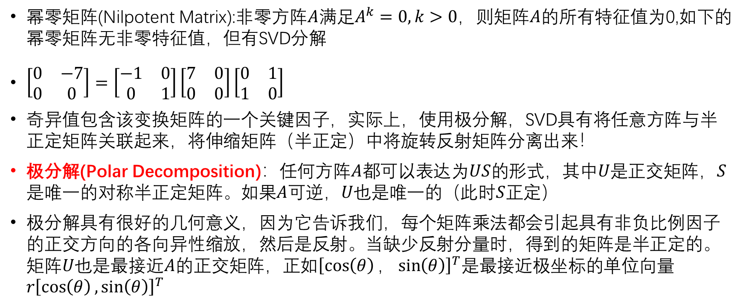
3.3矩阵的逼近-奇异值分解SVD(The Singular Value Decomposition)
幂零矩阵(Nilpotent Matrix):非零方阵$A$满足$A^{k}=0,k>0，$则矩阵$A$的所有特征值为0,如下的幂零矩阵无非零特征值，但有SVD分解
$\left[\begin{matrix}0 & −7 \\ 0 & 0\end{matrix}\right]=\left[\begin{matrix}−1 & 0 \\ 0 & 1\end{matrix}\right]\left[\begin{matrix}7 & 0 \\ 0 & 0\end{matrix}\right]\left[\begin{matrix}0 & 1 \\ 1 & 0\end{matrix}\right]$
奇异值包含该变换矩阵的一个关键因子，实际上，使用极分解，SVD具有将任意方阵与半正定矩阵关联起来，将伸缩矩阵（半正定）中将旋转反射矩阵分离出来！
极分解(Polar Decomposition)：任何方阵$A$都可以表达为$US$的形式，其中$U$是正交矩阵，$S$是唯一的对称半正定矩阵。如果$A$可逆，$U$也是唯一的（此时$S$正定）
极分解具有很好的几何意义，因为它告诉我们，每个矩阵乘法都会引起具有非负比例因子的正交方向的各向异性缩放，然后是反射。当缺少反射分量时，得到的矩阵是半正定的。矩阵$U$也是最接近$A$的正交矩阵，正如${\left[\cos\left(θ\right)，\sin\left(θ\right)\right]}^{T}$是最接近极坐标的单位向量$r{\left[\cos\left(θ\right),\sin\left(θ\right)\right]}^{T}$
https://zhuanlan.zhihu.com/p/198941358?utm_source=wechat_timeline

Slide 32
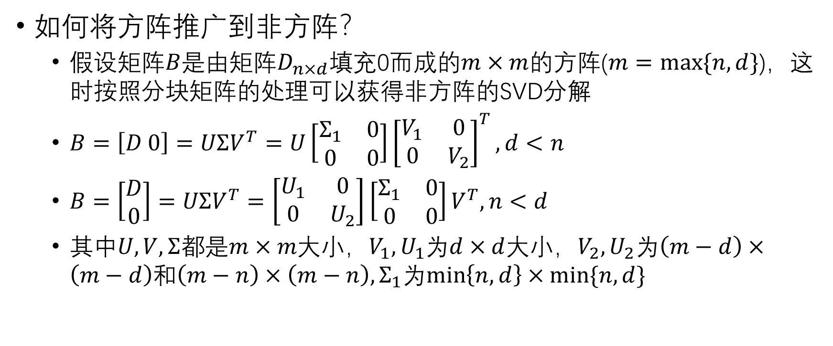
3.3矩阵的逼近-奇异值分解SVD(The Singular Value Decomposition)
如何将方阵推广到非方阵？
假设矩阵$B$是由矩阵$D_{n×d}$填充0而成的$m×m$的方阵($m=max⁡\{n,d\}$)，这时按照分块矩阵的处理可以获得非方阵的SVD分解
$B=\left[D 0\right]=UΣV^{T}=U\left[\begin{matrix}Σ_{1} & 0 \\ 0 & 0\end{matrix}\right]{\left[\begin{matrix}V_{1} & 0 \\ 0 & V_{2}\end{matrix}\right]}^{T},d<n$
$B=\left[\begin{matrix}D \\ 0\end{matrix}\right]=UΣV^{T}=\left[\begin{matrix}U_{1} & 0 \\ 0 & U_{2}\end{matrix}\right]\left[\begin{matrix}Σ_{1} & 0 \\ 0 & 0\end{matrix}\right]V^{T},n<d$
其中$U,V,Σ$都是$m×m$大小，$V_{1},U_{1}$为$d×d$大小，$V_{2},U_{2}$为$\left(m−d\right)×\left(m−d\right)$和$\left(m−n\right)×\left(m−n\right),Σ_{1}$为$\min\left\{n,d\right\}×min⁡\{n,d\}$

Slide 33
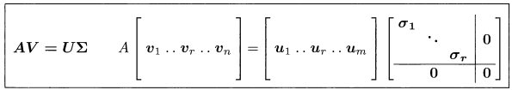
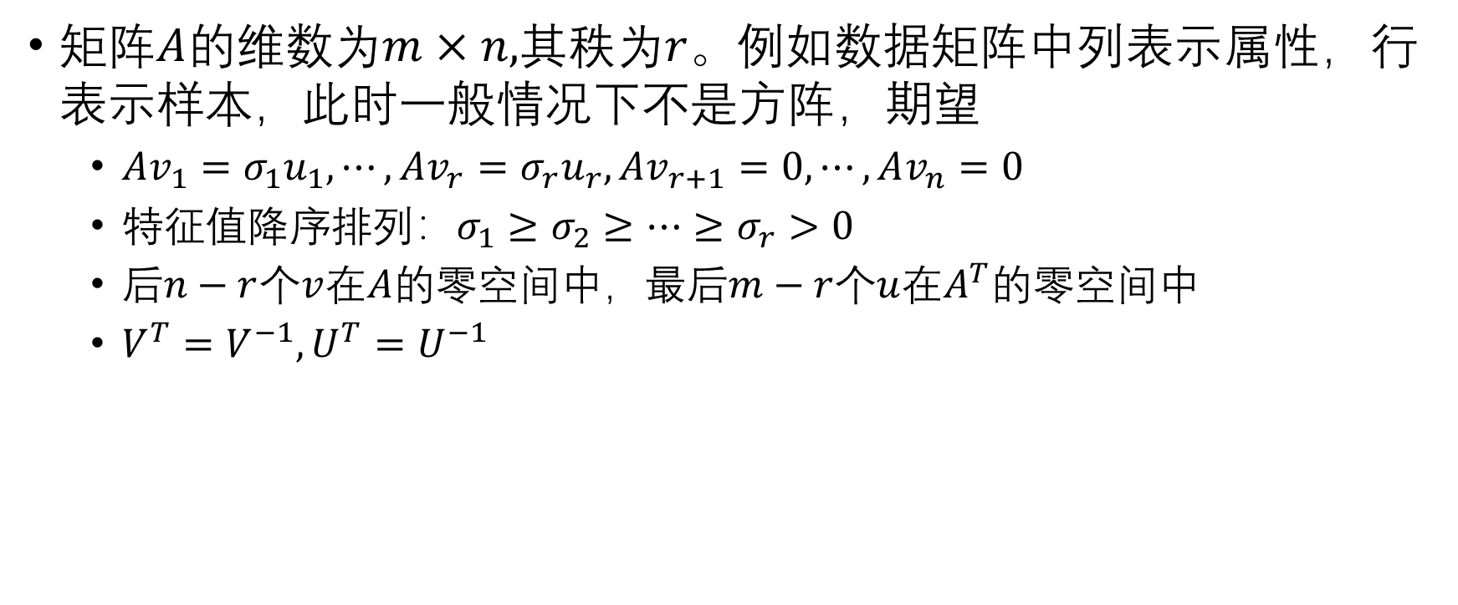
3.3 矩阵的逼近-奇异值分解SVD(The Singular Value Decomposition)
矩阵$A$的维数为$m×n,$其秩为$r。$例如数据矩阵中列表示属性，行表示样本，此时一般情况下不是方阵，期望
$Av_{1}=σ_{1}u_{1},⋯,Av_{r}=σ_{r}u_{r}, Av_{r+1}=0,⋯,Av_{n}=0$
特征值降序排列：$σ_{1}≥σ_{2}≥⋯≥σ_{r}>0$
后$n−r$个$v$在$A$的零空间中，最后$m−r$个$u$在$A^{T}$的零空间中
$V^{T}=V^{−1},U^{T}=U^{−1}$

Slide 34
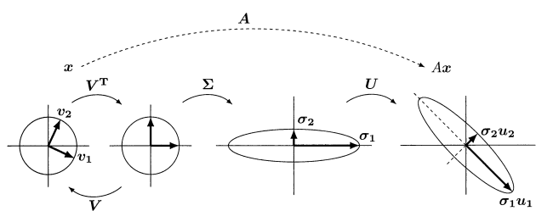
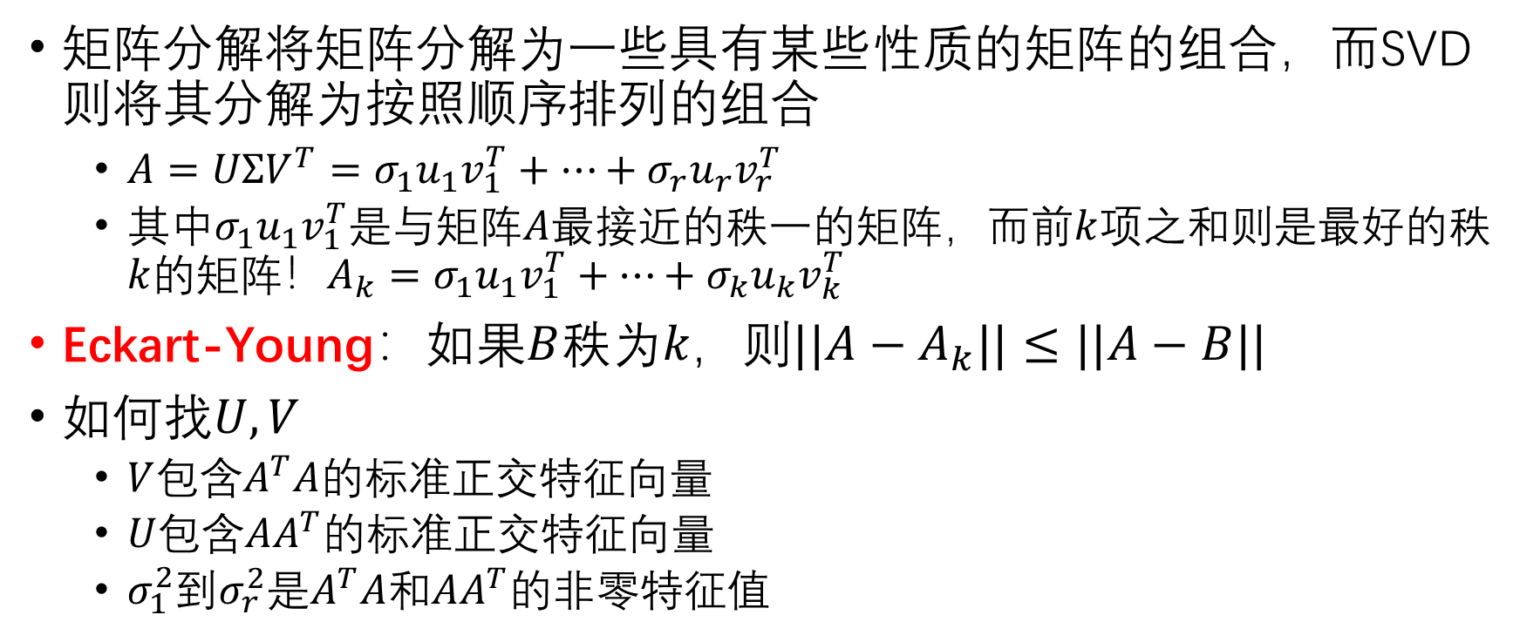
3.3矩阵的逼近-奇异值分解SVD(The Singular Value Decomposition)
矩阵分解将矩阵分解为一些具有某些性质的矩阵的组合，而SVD则将其分解为按照顺序排列的组合
$A=UΣV^{T}=σ_{1}u_{1}v_{1}^{T}+⋯+σ_{r}u_{r}v_{r}^{T}$
其中$σ_{1}u_{1}v_{1}^{T}$是与矩阵$A$最接近的秩一的矩阵，而前$k$项之和则是最好的秩$k$的矩阵！$A_{k}=σ_{1}u_{1}v_{1}^{T}+⋯+σ_{k}u_{k}v_{k}^{T}$
Eckart-Young：如果$B$秩为$k，$则$||A−A_{k}||≤||A−B||$
如何找$U,V$
$V$包含$A^{T}A$的标准正交特征向量
$U$包含$AA^{T}$的标准正交特征向量
$σ_{1}^{2}$到$σ_{r}^{2}$是$A^{T}A$和$AA^{T}$的非零特征值

Slide 35
3.3矩阵的逼近-奇异值分解SVD(The Singular Value Decomposition)
这种矩阵逼近的思想也是以前函数逼近的推广！
可进一步推广到低秩矩阵因子分解！
这是很多机器学习应用中的核心！
特征降维
PCA分解
RPCA分解
采用图数据结构来对实际问题进行建模，然后通过矩阵来描述节点之间的关系
优化算法求解
线性：梯度下降法
二次：牛顿法及其变种

Slide 36


3.4$\text{稀疏表示}\left(P_{0}\right):\min_{x}{||x||_{0}, s.t. Ax=b}$
线性方程组$Ax=b$,解对$b$的扰动鲁棒性如何？如果不严格遵循等式约束，是否会更好？
零范数对小值变量$x$不友好，能否有更好的这种稀疏性测度，使得其对这样的小值更好处理呢？
下面，我们从严格约束$Ax=b,A∈R^{m×n},m<n$,且矩阵$A$为行满秩矩阵出发来进行讨论
问题1.什么时候问题的稀疏解的唯一性能得以保证？
问题2.如何验证候选解的最优性？
先从简单到复杂，首先考虑矩阵$A$是有两个正交矩阵$Ψ,Φ$级联而成的情况

Slide 37

3.4$\text{稀疏表示}\left(P_{0}\right):\min_{x}{||x||_{0}, s.t. Ax=b}$
假设$A=\left[I, F\right],I$为单位矩阵，$F$为傅立叶变换矩阵。此时线性方程组$Ax=b$是欠定方程组，因而信号$b$可以表示为单位阵中的一列和傅立叶矩阵中的列所形成的三角函数的叠加
此时解为稀疏的，则表示信号可以由一些尖刺函数和三角函数的叠加，这种稀疏解的唯一性看起来令人惊讶！
不确定原理（An Uncertainty Principle）
一般的不确定原理是指由傅立叶变换耦合的一对共轭变量不能都具有任意高精度
即对函数$f\left(x\right)，$以及其傅立叶变换$F(ω)$必定满足不等式：
$\int_{−∞}^{∞}{x^{2}|f\left(x\right)|^{2}dx⋅}\int_{−∞}^{∞}{ω^{2}|F\left(ω\right)|^{2}dω}≥\frac{1}{2}$,假设$\int_{−∞}^{∞}{|f\left(x\right)|^{2}dx}=1$
用时频理论意味着不能同时在时域和频域都能高精度确定信号！
在我们的视角，就是信号不能同时在时域和频域都能稀疏表示！在时频分析中称为测不准原理！

Slide 38

3.4$\text{稀疏表示}\left(P_{0}\right):\min_{x}{||x||_{0}, s.t. Ax=b}$
假设非零向量$或信号b∈ℝ^{n},$以及两个正交基$Ψ,Φ，$则$b$要么能由$Ψ$或者$Φ$的列的线性组合来表示，即：
$b=Ψα=Φβ$
显然，$α,β$唯一确定！尤其重要的一类情况是，$Ψ$就是简单的单位矩阵，而$Ψ$是傅立叶变换矩阵，此时$α$相当于$b$的时域表达，而$β$相当于$b$的频域表达！
而对于任意一组基$Ψ,Φ，$一个有趣的现象就是信号$b$在由$α,β$表达是，最多只能有一个是稀疏的，而不能两个都是稀疏的！（测不准原理）
当然，这种声明也依赖于基$Ψ,Φ$之间的距离，因为如果两个是一样的，我们可以很容易构造出$b$为$Ψ$的某列，从而得到用$α$和$β$表示的最小可能的势（就是1），因此通过互相关性来度量基之间的邻近性

Slide 39

3.4$\text{稀疏表示}\left(P_{0}\right):\min_{x}{||x||_{0}, s.t. Ax=b}$
任意一对构成矩阵$A$的正交基$Ψ,Φ$，定义其互相关性(mutual-coherence)$μ(A)$为这两组基中列向量内积的最大值：
$$Proximity\left(Φ,Ψ\right)=μ\left(A\right)=\max_{i≤i,j≤n}{|ψ_{i}^{T}φ_{j}|}$$
且$\frac{1}{\sqrt{n}}≤μ\left(A\right)≤1$
下界值当取某些正交基时达到，例如单位阵和Fourier变换阵，或单位阵和Hadamard矩阵等
$Ψ^{T}Φ$为正交阵，每列元素的平方和为1，因此，所有值都不能小于$\frac{1}{\sqrt{n}},$否则不满足正交性！即有：
定理：互相关性$μ(A)$的一对正交基$Ψ,Φ$，任意非零向量$b∈ℝ^{n}$在基上的表示分别为$α,β,$则下列不等式成立：
不确定性原理：$||α_{0}||+||β||_{0}≥\frac{2}{μ\left(A\right)}$

Slide 40


3.4$\text{稀疏表示}\left(P_{0}\right):\min_{x}{||x||_{0}, s.t. Ax=b}$不确定性原理的证明
证明：不失一般性，假设$||b||_{2}=1,$由于$b=Ψα=Φβ,$且$b^{T}b=1$,因此：
$1=b^{T}b=α^{T}Ψ^{T}Φβ=\sum_{i=1}^{n}{\sum_{j=1}^{n}{α_{i}β_{j}ψ_{i}^{T}φ_{j}≤μ\left(A\right)\sum_{i=1}^{n}{\sum_{j=1}^{n}{|α_{i}||β_{j}|}}}}$,有互相关性定义可得:
$1≤μ\left(A\right)\sum_{i=1}^{n}{\sum_{j=1}^{n}{|α_{i}||β_{j}|}}≤μ\left(A\right)||α||_{1}||β||_{1}$
这可解释为对于$l_{1}$范数的另一种不确定原理，表明两种表示不能使同时$l_{1}$意义上小！实际上，利用几何和代数平均值（$∀a,b≥0,\sqrt{ab}≤(a+b)/2$）,则有：
$||α||_{1}||β||_{1}≥\frac{1}{μ\left(A\right)}⇒||α||_{1}+||β||_{1}≥\frac{2}{\sqrt{μ\left(A\right)}}$ (1)

Slide 41

3.4$\text{稀疏表示}\left(P_{0}\right):\min_{x}{||x||_{0}, s.t. Ax=b}$不确定性原理的证明
下面还是回到$l_{0}$情形下的测不准原理。
考虑下列问题：所有满足$||α||_{0}=M，$且$||α||_{2}=1$的表示中，哪一个给出了$l_{1}$意义下的最大值呢？即：
$\max_{α}{||α||_{1}, s.t. ||α||_{2}^{2}=1,||α||_{0}=M}$
假设这个问题的解为$g\left(M\right)=g(||α||_{0})$,同样类似对$β$有$g\left(N\right)=g\left(||β||_{0}\right),$由（1）式可得：
$\frac{1}{μ\left(A\right)}≤||α||_{1}||β||_{1}≤$ $g(||α||_{0})$ $g\left(||β||_{0}\right),$

Slide 42

3.4$\text{稀疏表示}\left(P_{0}\right):\min_{x}{||x||_{0}, s.t. Ax=b}$不确定性原理的证明
证明：因此需要计算 $g(||α||_{0})$ $g\left(||β||_{0}\right)，$来获得互相关性的上界
不失一般性，假设在$α$中前$M$个值非0，其余为0.并假设所有值都严格大于0。使用拉格朗日乘子法，得：
$ℒ\left(α\right)=\sum_{i=1}^{M}{α_{i}}+λ(1−\sum_{i=1}^{M}{α_{i}^{2})}$
对其求偏导数为0：$\frac{∂ℒ\left(α\right)}{∂α_{i}}=1−2λα_{i}=0⇒α_{i}=\frac{1}{\left(2λ\right)}$.这表明最优值为$α_{i}=\frac{1}{\sqrt{M}},$因此$g\left(M\right)=\frac{M}{\sqrt{M}}=\sqrt{M}$为向量$α$的$l_{1}$范数下的最大值，同样对$β$有类似结果，因此：$\frac{1}{μ\left(A\right)}≤||α||_{1}||β||_{1}≤$ $g(||α||_{0})$ $g\left(||β||_{0}\right)≤\sqrt{\left(||α||_{0}⋅||β||_{0}\right)}≤\frac{1}{2}(||α||_{0}+||β||_{0})，$从而得证$||α_{0}||+||β||_{0}≥\frac{2}{μ\left(A\right)}$

Slide 43


3.4$\text{稀疏表示}$-另一种证明方法
由于$Φ,Ψ$都是正交矩阵，因此$||b||_{2}=||α||_{2}=||β||_{2},$令$I$表示向量$α$的支撑，由$b=Ψα=\sum_{i∈I}{α_{i}ψ_{i}⇒}$
$|β_{j}|^{2}=|b^{T}φ_{j}|^{2}=|\sum_{i∈I}{α_{i}ψ_{i}^{T}φ_{j}}|^{2}≤||α||_{2}^{2}⋅|\sum_{i∈I}{{\left(ψ_{i}^{T}φ_{j}\right)}^{2}}|≤||b||_{2}^{2}⋅|I|⋅μ{\left(A\right)}^{2}$
其中由等号变为不等号使用柯西斯瓦茨不等式和互相关性定义。上述对变量$j$求和，其中$j∈J$为$β$的支撑：
$\sum_{j∈J}{|β_{j}|^{2}=||b|{\left.​\right|}_{2}^{2}≤||b||_{2}^{2}}⋅|β|⋅|I|⋅μ{\left(A\right)}^{2}$
从而得证：$||α_{0}||+||β||_{0}≥\frac{2}{μ\left(A\right)}$

Slide 44



3.4$\text{稀疏表示}||α_{0}||+||β||_{0}≥\frac{2}{μ\left(A\right)}$
由此可得，如果两组基的互相关性小，则$α,β不能$都很稀疏
例如，如果$Ψ为$恒等单位阵，$Φ为$傅里叶变换矩阵，则$μ\left(\left[Ψ,Φ\right]\right)=\frac{1}{\sqrt{n}}$
表明信号不能有在时域和频语都有小于$2\sqrt{n}的$非零系数。
极限情况就是都有$\sqrt{n}个值$，如均匀间隔$\sqrt{n}的$尖峰信号，由傅里叶变换转换为同一个信号，累积$2\sqrt{n}个$非零值。
Heisenberg测不准原理
在离散意义下，$α,β看作是$概率分布，则
其方差满足：$σ_{α}^{2}σ_{β}^{2}≥const$

Slide 45


3.4$\text{稀疏表示}$-冗余解的不确定性
考虑$Ax=\left[Ψ,Φ\right]x=b在$不确定性条件下，假设两个解$x_{1},x_{2}，$其中一个是稀疏的，则另一个肯定不能是非常稀疏的。注意：$e=x_{1}−x_{2}肯定$在$A的$零空间中，将其分割为$e={\left[e_{ψ} e_{φ}\right]}^{T}，则Ae=0⇒Ψe_{ψ}=−Φe_{φ}=y≠0$
显然$y非$0，因为$e$非0，并且$Ψ,Φ非$奇异：
注意：$||e||_{0}=||e_{Ψ}||_{0}+||e_{Φ}||_{0}≥\frac{2}{μ\left(A\right)}$
因此有：$||x_{1}||_{0}+||x_{2}||_{0}≥||e||_{0}≥\frac{2}{μ\left(A\right)}$
定理2：线性系统 $\left[Ψ,Φ\right]x=b的$任意两个不同解不能都是稀疏的，有以下的测不准原理： $||x_{1}||_{0}+||x_{2}||_{0}≥\frac{2}{μ\left(A\right)}$

Slide 46


3.4$\text{稀疏表示}$-由不确定性到唯一性
定理3：线性系统 $\left[Ψ,Φ\right]x=b的$一个候选解有小于$\frac{1}{μ\left(A\right)}个$非零值，则该解就是最稀疏的解，并且任何其他解都必定是稠密的。
注意：$A=\left[Ψ,Φ\right]中$，上述讨论保证了足够稀疏的解必定具有唯一性!
而，一旦具有这样足够稀疏的解，我们能立即确定其全局最优性！
而对一般非凸优化，只有局部最优解！
那对一般情况是否有这样的唯一性呢？

Slide 47


3.4$\text{稀疏表示}$-矩阵的Spark
Spark用来使用$l_{0}范数$来刻画矩阵的零空间！
定义：给定矩阵$A的$spark是指矩阵A中线性相关的最小列的数目！
秩是指矩阵A中线性独立的最大列数
Spark的计算更困难，需要搜索矩阵A的所有可能列数的组合！
常用来研究稀疏解的唯一性
曾出现在心理测量学中，称为Kruskal秩，研究张量分解的唯一性
在拟阵理论中也有相关的描述，形式上正好是由A定义的线性拟阵的周长！也就是拟阵中最短环的长度！
以及在整数模$q的$环上的算术操作中的定义，以及出现在编码理论中的相同量，用于计算码中的最短距离

Slide 48

3.4$\text{稀疏表示}$-矩阵的Spark
由定义，spark给出了稀疏解唯一性的简单判定准则，如果向量在$Ax=0的$零空间中，必须满足$||x||_{0}≥spark(A)$
定理：唯一性：如果线性方程组$Ax=b的$解$x满足||x||_{0}<spark(A)/2,$则这个解必定是最稀疏的！
证明：考虑另一个解$y,Ay=b⇒A\left(x−y\right)=0⇒||x||_{0}+||y||_{0}≥||x−y|{\left.​\right|}_{0}≥spark(A)$,由于$||x||_{0}<spark(A)/2$，因此必定由别的解中非零值的个数大于$spark(A)/2$。
贪婪算法，假设$(P_{0})$问题中矩阵$A$的spark满足：$spark\left(A\right)>2,$并且最优化问题$(P_{0})$有值$val\left(P_{0}\right)=1$,因此$b$是矩阵$A$某列的标量倍，因此解是唯一的！

Slide 49


3.4$\text{稀疏表示}$-求解$(P_{0})$问题的有效性
因此采用$m$次测试，来测试矩阵$A$的每一列就可以识别该列!第$j$次测试可以通过最小化$ε\left(j\right)=||a_{j}z_{j}−b||_{2}$来完成，从而可得
$z_{j}^{∗}=\frac{a_{j}^{T}b}{||a_{j}||_{2}^{2}}⇒ε\left(j\right)=\min_{z_{j}}{||}$ $a_{j}z_{j}−b||_{2}^{2}=||\frac{a_{j}^{T}b}{||a_{j}||_{2}^{2}}a_{j}−b||_{2}^{2}=||b||_{2}^{2}−2$ $\frac{{\left(a_{j}^{T}b\right)}^{2}}{||a_{j}||_{2}^{2}}+$ $\frac{{\left(a_{j}^{T}b\right)}^{2}}{||a_{j}||_{2}^{2}}=||b||_{2}^{2}−\frac{{\left(a_{j}^{T}b\right)}^{2}}{||a_{j}||_{2}^{2}}$
如果误差为0，则求得正确解。因此测试完成就意味着：
$||a_{j}||_{2}^{2} ||b||_{2}^{2}={\left(a_{j}^{T}b\right)}^{2}$
这对应柯西施瓦茨不等式中等式成立的条件，表明$b$和$a_{j}$平行，过程要求$𝒪(mn)$阶的浮点数操作，比较合理！

Slide 50


3.4$\text{稀疏表示}$-贪婪逼近
与前述一样的理由，假设$spark\left(A\right)>2k_{0},$最优化问题已知有值为$val\left(P_{0}\right)o=k_{0}.$则$b$是矩阵$A$最多$k_{0}$列的线性组合，因此可以从$A$中穷举$k_{0}$列的所有子集：$\left(\begin{matrix}m \\ k_{0}\end{matrix}\right)=𝒪(m^{k_{0}})$，并逐个测试。枚举耗费$𝒪\left(m^{k_{0}}nk_{0}^{2}\right)$flops,这在很多情况下看起来就很慢！
贪婪策略放弃了穷尽搜索，而倾向于一系列局部最优的单项更新。它从$x_{0}=0$开始，通过维护一组活动列(最初为空)，迭代地构造一个$k$项近似值$x^{k}$，并在每个阶段将该集合扩展一个额外的列。在每个阶段选择的列最大限度地减少从当前近似$b$时的$l_{2}$残差。在构造包含新列的近似值后，再此计算$l_{2}$残差;如果它小于指定的阈值，则算法终止。

Slide 51




3.4$\text{稀疏表示}$-正交匹配追击Orthogonal-Matching-Pursuit （OMP）
$$ε\left(j\right)={\min_{z_{j}}{||a_{j}z_{j}−r^{k−1}||_{2}^{2}=||\frac{a_{j}^{T}r^{k−1}}{||a_{j}||_{2}^{2}}a_{j}−r^{k−1}||}}_{2}^{2}$$
$=||r^{k−1}||_{2}^{2}−2$ $\frac{{\left(a_{j}^{T}r^{k−1}\right)}^{2}}{||a_{j}||_{2}^{2}}+\frac{{\left(a_{j}^{T}r^{k−1}\right)}^{2}}{||a_{j}||_{2}^{2}}$
= $=||r^{k−1}||_{2}^{2}−$ $\frac{{\left(a_{j}^{T}r^{k−1}\right)}^{2}}{||a_{j}||_{2}^{2}}$
正交匹配追击（OMP）
任务：获取$\left(P_{0}\right):\min_{x}{||x||_{0},s.t. Ax=b的近似解}$
输入参数：给定矩阵$A,b,$以及误差阈值$ε_{0}$
输出 ：${第k次近似解x}^{k}$
初始化：$k=0,$并设定
$初始解：x^{0}=0$
初始残差：$r^{0}=b−Ax^{0}=b$
初始解支撑$S^{0}=Support\left\{x^{0}\right\}=∅$
迭代过程：$k←k+1$
Sweep:计算误差$ε\left(j\right)=\min_{z_{j}}{||a_{j}z_{j}−r^{k−1}||_{2}^{2},}$其中$z_{j}$用最优值$z_{j}^{∗}=\frac{a_{j}^{T}r^{k−1}}{||a_{j}||_{2}^{2}}$代入
更新支撑：求$ε(j)$的最小指标$j_{0}:∀j∉S^{k−1},ε\left(j_{0}\right)≤ε(j)$，更新$S^{k}=S^{k−1}∪\{j_{0}\}$
更新临时解：计算$x^{k}=minize_{x}||Ax−b||_{2}^{2},s.t. Support\left\{x\right\}=S^{k}$;
更新残差:计算$r^{k}=b−Ax^{k};$
停止准则：如果$||r^{k}||_{2}<ε_{0}$则停止，否则继续循环
输出：输出$x^{k}$
因此计算最小误差等价于计算残差与矩阵$A$的剩余列向量之间的内积

Slide 52


3.4$\text{稀疏表示}$-Orthogonal-Matching-Pursuit （OMP）
更新临时解：对$||Ax−b||_{2}^{2}$关于$x$最小化，且其支撑为$S^{k}.$令$A_{S^{k}}$是大小为$n×|S^{k}|$的包含来自$A$中某些列的属于支撑$S^{k}$的矩阵。
因此求解的问题成为$\min{||A_{S^{k}}x_{S^{k}}−b||_{2}^{2},x_{S^{k}}}$是向量$x$的非零部分。根据必要条件，求导数令其为零：
$A_{S^{k}}^{T}\left(A_{S^{k}}x_{S^{k}}−b\right)=−A_{S^{k}}^{T}r^{k}=0$
使用第$k$次迭代的残差形式：$r^{k}=b−Ax^{k}=b−A_{S^{k}}x_{S^{k}}$
上式表明$A$中属于支撑$S^{k}$的列与残差正交，从而表明，下一次迭代中，这些列不会在此被选中。这种正交性就是OMP的来由！

Slide 53


3.4$\text{稀疏表示}$-LS-OMP
上述过程可以修改后，变成更复杂但行为会更好一些的，这里Sweep阶段的每次测试通过权最小二乘来完成，综合考虑所有累积的列和候选列，并立即求解所有系数！
如在OMP中，在第$k$步，执行$m−|S^{k−1}|$次LS步。
其中LS步可使用如下更有效的公式：
${\left[\begin{matrix}M & b \\ b^{T} & c\end{matrix}\right]}^{−1}=$ $\left[\begin{matrix}M^{−1}+pM^{−1}bb^{T}M^{−1} & −pM^{−1}b \\ −pb^{T}M^{−1} & p\end{matrix}\right]$ (*)
这里$p=\frac{1}{c−b^{T}M^{−1}b}.$用$A_{s}$表示从$A$中收集的$k−1$列所形成的子矩阵，则待解的LS问题为：
$$\min_{\left(x_{s},z\right)}{||[A_{s} a_{i}]\left[\begin{matrix}x_{s} \\ z\end{matrix}\right]}−b||_{2}^{2}$$

Slide 54

3.4$\text{稀疏表示}$-LS-OMP
LS问题为：
$$\min_{\left(x_{s},z\right)}{||[A_{s} a_{i}]\left[\begin{matrix}x_{s} \\ z\end{matrix}\right]}−b||_{2}^{2}$$
其解析解的必要条件（求偏导数为0）： $\left[\begin{matrix}A_{s}^{T} \\ a_{i}^{T}\end{matrix}\right]\left[A_{s} a_{i}\right]\left[\begin{matrix}x_{s} \\ z\end{matrix}\right]−$ $\left[\begin{matrix}A_{s}^{T} \\ a_{i}^{T}\end{matrix}\right]b=0$
从而有： ${\left[\begin{matrix}x_{s} \\ z\end{matrix}\right]}_{opt}=$ ${\left[\begin{matrix}A_{s}^{T}A_{s} & A_{s}^{T}a_{i} \\ {a_{i}^{T}A_{s} }^{ } & ||a_{i}||_{2}^{2}\end{matrix}\right]}^{−1}$ $\left[\begin{matrix}A_{s}^{T}b \\ a_{i}^{T}b\end{matrix}\right]$
根据(*)式，如果已经存储了矩阵${\left(A_{s}^{T}A_{s}\right)}^{−1},$则上式计算很容易， 并得到$k$列的更新矩阵。一旦获得解，也得到残差，从而选择得到最小误差的列$a_{i}$。观察到如果$a_{i}$与$A_{s}$的列正交，则上述矩阵可逆并成为块对角阵，结果为$x_{s}=A_{s}^{+}b,z=\frac{a_{i}^{T}b}{||a_{i}||_{2}^{2}}$
这表明以前的解不变，并引入了一个系数为$z$的非零值
残差值计算有一些数值快捷方式，但这里并没有利用。上述递归方式与加速OMP有关，意味着更新替换解可以更有效率！

Slide 55

3.4$\text{稀疏表示}$-LS-OMP
如果近似解有$k_{0}$个非零值，LS-OMP和OMP方法一般需要$𝒪(k_{0}mn)$次flops
这可能比穷举搜索好得多，穷举搜索需要$𝒪(nm^{k_{0}}k_{0}^{2})$次。
因此，每次只搜索一个的策略比穷举搜索更有效—如果它有效的话!这一策略可能会严重失败，例如，Vladimir Temlyakov构造了一些很明显的例子，其中简单的$k$项表示是可能的，但这种方法会产生$n$项(密集)表示。
总的来说，我们只能说，在每次一项的策略中，近似误差总是会尽可能减少，给定初始近似和一次一项约束，这个性质赢得了逼近论中的“贪心算法”的称号！

Slide 56

3.4$\text{稀疏表示}$-其它贪心算法
在精度或复杂性方面进行改进，可以得到更多的变种OMP方法
贪心算法的家族是众所周知的和广泛使用的，事实上，这些算法已经在多个领域被重新发明。
在统计建模的设置中，贪婪的逐步最小二乘被称为前向逐步回归，至少从20世纪60年代开始被广泛应用。
当在信号处理设置中使用时，它被称为匹配追踪(MP)或正交匹配追踪(OMP)。
逼近论理论家将这些算法称为贪婪算法(GA)，并考虑了它们的几种变体-纯(PGA)，正交(OGA)，松弛(RGA)和弱贪婪算法(WGA)。

Slide 57



3.4$\text{稀疏表示}$-字典
给定一幅图像$X$,假设稀疏表示的基本单元为块，图像向量化表示为$X∈ℝ^{N},$其位置$i,i=1,⋯,n,$处的图像块$x_{i}∈ℝ^{B_{s}},$图像块大小为$\sqrt{B_{s}}×\sqrt{B_{s}}$,如图所示
$x_{i}=R_{i}X, R_{i}∈ℝ^{B_{s}×N}$表示从图像$X$提取图像块$x_{i}$的矩阵运算符，假设采用重叠块分解图像
冗余高
质量好
问题：从$x_{i}$中恢复$X$
$X={\left(\sum_{i=1}^{n}{R_{i}^{T}R_{i}}\right)}^{−1}\sum_{i=1}^{n}{\left(R_{i}^{T}x_{i}\right)}$
最小二乘法

Slide 58


3.4$\text{稀疏表示}$- OMP
$X={\left(\sum_{i=1}^{n}{R_{i}^{T}R_{i}}\right)}^{−1}\sum_{i=1}^{n}{\left(R_{i}^{T}x_{i}\right)}$
最小二乘法
给定字典$D,$对图像块$x_{i}$进行稀疏编码，等价于求解一个$x_{i}$的系数向量$α_{i},$使得$x_{i}≈Dα_{i}$，因此，图像X表示为一组系数向量$\{α_{i}\}$。并且具有稀疏性
这过程可以表示为
$α_{i}=argmin_{α}\frac{1}{2}{\left\|x_{i}−Dα\right\|}_{2}^{2}+λ{\left\|α\right\|}_{0},$
其中$λ$为常数，${\left\|α\right\|}_{0}$表示$𝓁_{0}$范数，即$α_{i}$中非零元素的个数。由于$𝓁_{0}$范数优化问题是非凸的并且是NP难问题，通常采用贪心算法求解次优解，比如：正交追踪匹配（Orthogonal matching pursuit, OMP）算法

Slide 59



3.4$\text{稀疏表示}$- K-SVD
K-means算法用于矢量量化问题
VQ（vetor quatization）:字典或者码本表示为$D=[D_{.1},D_{\left(.2\right)},⋯,D_{\left(.N\right)}]$,字典的每一列成为一个码字。当$D$给定，则每个信号都可以表示为其最近的码字
$$argmin_{α_{i}}||x_{i}−Dα_{i}||_{2}^{2},s.t. α_{i}=e_{j}$$
注意，这样获得的向量只有一个元素为1，其余均为0，这对应稀疏编码的极端情况，只有一个系数为非零值！
给定训练数据$X={\left\{x_{i}\right\}}_{i=1}^{n}, MSE$为
$$E=Σ_{i=1}^{n}||x_{i}−Dα_{i}||_{2}^{2}=||X−Dα||_{F}^{2}$$
VQ问题的训练之后,使用训练数据来寻找最优码本$D,$可形式化表达为：
$min_{D,α}\left\{||X−Dα||_{F}^{2}\right\},s.t. α_{i}=e_{j},$对某个j
迭代的K均值算法用来训练VQ中的码本，主要包含两步
字典固定时，更新码$α;$
编码结束时，使用码来更新码本

Slide 60

3.4$\text{稀疏表示}$- K-SVD
K均值算法
输入：训练数据$X$
输出：字典$D,$码$α$
初始化：$t=1,D^{\left(0\right)}∈R^{B_{s}×M}$为$X$中的一个随机样本，$||D^{.j}||_{2}=1$
While (不收敛）
稀疏编码阶段：将训练数据$X$划分为$N$个子集$\left(R_{1}^{\left(t−1\right)},R_{2}^{\left(t−1\right)},⋯,R_{N}^{\left(t−1\right)}\right)$,每个都有与列$X_{.k}^{\left(t−1\right)}$最相似的样本索引号，$R_{k}^{\left(t−1\right)}=\left\{i|∀l≠k,||x_{i}−D_{.k}^{\left(t−1\right)}||_{2}<||x_{i}−D_{.l}^{\left(t−1\right)}||_{2}\right\}$
字典更新阶段：根据$D_{.j}^{\left(t\right)}=\frac{1}{|R_{j}^{\left(t−1\right)}|}Σ_{i∈R_{j}^{\left(t−1\right)}}x_{i}$来更新$D^{\left(t−1\right)}$的每一列，$j=1,⋯,N$
$t=t+1$
End while

Slide 61

3.4$\text{稀疏表示}$- K-SVD
稀疏表示问题可以看作是VQ问题的推广，此时输入表示为字典的列的线性组合，通过稀疏向量组$\left\{α_{i}\right\}$恢复$x$可以表示为
$$x≈D∘α$$
其中$α$代表所有$α_{i}$的合并，即$α=[α_{1}^{T},α_{2}^{T},...,α_{n}^{T}]^{T}$，代表了图像$x$的基于块的冗余稀疏表示
字典：稀疏表示模型的核心是字典D，字典学习是对字典D和稀疏表示系数$Α=[α_{1},α_{2},...,α_{n}]$联合求解的最优化问题，使得$x_{i}=Dα_{i}$且${\left\|α_{i}\right\|}_{0}≤L$。因此，联合求解D和A的表达式为
$D,\left\{α_{i}\right\}=\underset{D,\left\{α_{i}\right\}}{\text{argmin}}\sum_{i}{{\left\|x_{i}−Dα_{i}\right\|}_{2}^{2}} \text{s}\text{.}\text{t}\text{. }{\left\|α_{i}\right\|}_{0}<T,$
其中，其中$D∈ℝ^{B_{s}×M}$是一个过完备的字典矩阵，包含$M$个原子，向量$α_{i}∈ℝ^{M}$是$x_{i}$的表示系数，T是容错度，即$α_{i}$中非零元素的个数。为了使得上述优化问题可解，通常采用K-SVD迭代求解：
稀疏编码阶段：固定字典D，采用OMP算法得到$x_{i}$的最优系数$α_{i}$；
字典更新阶段：用$α_{i}$中的非零系数更新字典D。
Aharon, M., Elad, M., Bruckstein, A.: K-SVD: an algorithm for designing overcomplete dictionaries for sparse representation. IEEE Trans. Signal Process. 54(11), 4311–4322 (2006)

Slide 62

3.4$\text{稀疏表示}$- K-SVD
KSVD算法采用迭代的方式，基于当前的字典进行稀疏编码，与基于当前的字典获得的稀疏编码之间交替进行优化
KSVD算法是基本的字典学习算法，与K均值类似，K-SVD通过K奇异值分解算法来获得更新的字典
如果考虑字典的一列$D_{.k}$和相应的$α$的第$k$行，表示为$α_{k}$,目标函数表示为
$$||X−Dα||_{2}^{2}=||X−Σ_{j=1}^{N}D_{.j}α_{j.}||_{2}^{2}=||\left(X−Σ_{j≠k}D_{.j}α_{j.}\right)−D_{.k}α_{k.}||_{2}^{2}=||E_{k}−D_{.k}α_{k.}||_{2}^{2}$$
这里$E_{k}$表示所有$n$个训练数据去除第$k$个原子后的误差，上式进一步使用$D_{.k}$和$x_{i}$来简化，索引指标定义如下
$$ω_{k}=\left\{i|1≤i≤K,x_{k.}\left(i\right)≠0\right\}$$
为了计算$E_{k}，$只需要考虑$\text{对应的}ω_{k}{的E}_{k}$和$x_{k}$，即$E_{k}^{R}$和$x_{k}^{R}$.KSVD的核心思想使用对应$E_{k}^{R}$的最大特征值对应的主方向来更新字典的第$k$列，这样确保下一次迭代误差下降！
因此分解$E_{k}^{R}=UΔV^{T}$,U的第一列用来更新$D_{.k}$，$V$的第一列乘上$Δ(1,1)$用来更新$D_{k.}^{R}$.

Slide 63

3.4$\text{稀疏表示}$- K-SVD
输入：训练数据$X$
输出：字典$D,$码$α$
初始化：$t=1,D^{\left(0\right)}∈R^{B_{s}×M}$为$D$中的一个随机矩阵，$||A^{.j}||_{2}=1$
While (不收敛）
稀疏编码阶段：使用稀疏回复算法来获取$x_{i}$的稀疏稀疏向量$α_{i}$:
$\underset{\left\{α_{i}\right\}}{\text{argmin}}{\left\|x_{i}−Dα_{i}\right\|}_{2}^{2}\text{, }\text{s}\text{.}\text{t}\text{. }{\left\|α_{i}\right\|}_{0}<T,$
字典更新阶段：根据下述过程来更新$D^{\left(t−1\right)}$的每一列，$j=1,⋯,N$
计算误差矩阵$E_{m}$：$E_{m}=X−Σ_{\left(j≠m\right)O}D_{.j}α_{j.}$
从$E_{m}$计算${\overline{E}}_{m}$,选择$ω_{m}$对应的列:$ω_{m}=\left\{i|1≤i≤n,α_{m.}≠0\right\}$
对${\overline{E}}_{m}$应用SVD分解： ${\overline{E}}_{m}=UΔV^{T}，$更新字典为：$D_{.m}=u_{1}, α_{m.}=Δ\left(1,1\right)⋅V_{1}$
$t=t+1$
End while

Slide 64

3.4$\text{稀疏表示}$- K-SVD
K-SVD算法训练出来的字典样例
SVD字典
过完全可分离Haar字典
过完全可分离DCT字典

Slide 65





3.4$\text{稀疏表示}$-视觉基元
基于视觉基元的质量评价
提取
Σ
块大小
位置 i
视觉
基元

Slide 66
End
线性回归Ax=b的几种解法：
https://zhuanlan.zhihu.com/p/260380223?utm_id=0
弗罗里达大学，UMFPACK就是求解类似于Ax=b这样问题的一个库
http://www.cise.ufl.edu/research/sparse/umfpack/

Slide 67
附录
扩展实值函数
邻近算子

Slide 68

扩展实值函数和封闭性
定义在向量内积空间上的可取任何有限和无限值的实值函数，称为扩展实值函数，定义为：$f:𝔼→[−∞,∞]$,定义域$dom\left(f\right)=\{x∈𝔼:f\left(x\right)<∞\}$
$a + ∞ = ∞ + a = ∞ \left(−∞ < a < ∞\right)$
$a − ∞ = −∞ + a = −∞ \left(−∞ < a < ∞\right)$
$a · ∞ = ∞ · a = ∞ \left(0 < a < ∞\right)$
$a · \left(−∞\right)= \left(−∞\right)· a = −∞ \left(0 < a < ∞\right)$
$a · ∞ = ∞ · a = −∞ \left(−∞ < a < 0\right),$
$a · \left(−∞\right)= \left(−∞\right)· a = ∞ \left(−∞ < a < 0\right)$
$0 · ∞ = ∞ · 0 = 0 · (−∞) = (−∞) · 0 = 0$

Slide 69

Proper
函数$f:𝔼→\left[−∞,∞\right]$称为proper, 如果函数并不包含$−∞$,并且存在至少一个$x∈𝔼$使得$f\left(x\right)<∞$,也就是定义域非空！
闭函数（closed functions）:函数$f:𝔼→\left[−∞,∞\right]$是封闭的，如果其下镜图(epigraph)是封闭的！

Slide 70



邻近算子（Proximal Operator）
假设$𝔼$为在欧几里德内积和范数意义上的有限维空间
定义：邻近映射. 给定函数$f:𝔼→\left(−∞,∞\right],$其邻近映射算子定义为：
$prox_{f}\left(x\right)=argmin_{u∈𝔼}\left\{f\left(u\right)+\frac{1}{2}||u−x||^{2}\right\}, ∀x∈𝔼$
例如：如下三个函数
$g_{1}\left(x\right)=0,∀x∈𝔼$
$g_{2}\left(x\right)=\left\{\begin{aligned}0,x≠0 \\ −λ,x=0\end{aligned}\right.$
$g_{3}\left(x\right)=\left\{\begin{aligned}0,x≠0 \\ λ,x=0\end{aligned}\right.$
则其对应的邻近算子都是什么？

Slide 71

邻近算子（Proximal Operator）
解：$prox_{g_{1}}\left(x\right)=argmin_{u∈ℝ}\left\{g_{1}\left(u\right)+\frac{1}{2}{\left(u−x\right)}^{2}\right\}=argmin_{\left(u∈ℝ\right)}\left\{\frac{1}{2}{\left(u−x\right)}^{2}\right\}=\{x\}$
$prox_{g_{2}}\left(x\right)=argmin_{u∈ℝ}{\tilde{g}}_{2}\left(u,x\right)$
这里${\tilde{g}}_{2}\left(u,x\right)=g_{2}\left(u\right)+\frac{1}{2}{\left(u−x\right)}^{2}=\left\{\begin{aligned}−λ+\frac{x^{2}}{2},u=0 \\ \frac{1}{2}{\left(u−x\right)}^{2},u≠0\end{aligned}\right.$,从而可得
$prox_{g_{2}}\left(x\right)=\left\{\begin{aligned}\left\{0\right\},|x|<\sqrt{2λ} \\ \left\{x\right\},|x|>\sqrt{2λ} \\ \left\{0,x\right\},|x|=\sqrt{2λ}\end{aligned}\right.$,类似分析，$prox_{g_{3}}\left(x\right)=\left\{\begin{aligned}\left\{x\right\},x≠0 \\ ∅,x=0\end{aligned}\right.$

Slide 72


邻近算子（Proximal Operator）
第一邻近定理：令$f:𝔼→(−∞,∞]$为真闭凸函数，则$prox_{f}(x)$对于$∀x∈𝔼$都是一个单元素集
证明：$∀x∈𝔼, prox_{f}\left(x\right)=argmin_{u∈𝔼}\tilde{f}\left(u,x\right)$,
这里$\tilde{f}\left(u,x\right)≡f\left(u\right)+\frac{1}{2}||u−x||^{2}$.该函数是闭的，强凸函数。因为这是闭的强凸函数和逼的凸函数$f$的和。由$f$的真性，立即得$\tilde{f}$的真性，因此，存在唯一极小值点!证毕！
对于真闭凸函数，$prox_{f}\left(x\right)=y$，而不用$prox_{f}\left(x\right)=\left\{y\right\}，$即邻近算法成为一个的单值映射
令$f:𝔼→(−∞,∞]$是闭的$σ−$强凸函数,$σ>0$.则
（a）$f$有唯一极小点
（b）$f\left(x\right)−f\left(x^{∗}\right)≥\frac{σ}{2}||x−x^{∗}||^{2},∀x∈dom\left(f\right),$这里$x^{∗}$为$f$的唯一极小点

Slide 73

邻近算子（Proximal Operator）
如果放松一些假设，只保留函数的封闭性，则在某些强制性假设下，邻近算子从来不会是空集！
定理（闭和强制性下的邻近算子非空定理）：令$f:𝔼→(−∞,∞]$为真闭函数，假设满足下列条件：
函数$u↦f\left(u\right)+\frac{1}{2}||u−x||^{2}$对于$∀x∈𝔼$都是强制的，
则有：$∀x∈𝔼$，${prox}_{f}(x)$非空
证明： $∀ x∈𝔼$,真函数$h\left(u\right)≡f\left(u\right)+\frac{1}{2}||u−x||^{2}$是闭的，因为是两个闭函数的和.由是强制的，因此邻近算子包含$h$的最小值，从而非空!证毕！

Slide 74

邻近算子（Proximal Operator）计算
邻近映射的例子，如何计算真闭凸函数的邻近映射
例1.常数函数$f≡c,∃c∈ℝ$,则$prox_{f}\left(x\right)=argmin_{u∈𝔼}\left\{c+\frac{1}{2}||u−x||^{2}\right\}=x$,这是一个恒等映射！
例2.仿射变换，$f\left(x\right)=<a,x>+b,a∈𝔼,b∈ℝ，$则
$\begin{matrix}prox_{f}\left(x\right) & = & argmin_{u∈𝔼}\left\{<a,u>+b+\frac{1}{2}||u−x||^{2}\right\} \\ & = & argmin_{u∈𝔼}\left\{<a,x>+b−\frac{1}{2}||a||^{2}+\frac{1}{2}||u−\left(x−a\right)||^{2}\right\} \\ & = & x−a\end{matrix}$
因此得$prox_{f}\left(x\right)=x−a$

Slide 75

邻近算子（Proximal Operator）计算
例3.凸二次函数。令$f:ℝ^{n}→ℝ,f\left(x\right)=\frac{1}{2}x^{T}Ax+b^{T}x+c,A∈𝕊_{+}^{n},b∈ℝ^{n},c∈ℝ$,矢量$prox_{f}(x)$是下列问题的最小化子：
$\min_{u∈𝔼}\left\{\frac{1}{2}u^{T}Au+b^{T}u+c+\frac{1}{2}||u−x|{\left.​\right|}^{2}\right\}$
其必要条件（梯度为0）：$Au+b+u−x=0$
即$\left(A+I\right)u=x−b$
因此$prox_{f}\left(x\right)={\left(A+I\right)}^{−1}(x−b)$

Slide 76
谢 谢！
哈尔滨工业大学计算学部 刘绍辉
2023年4月

